Slide 1


Tüm Yönleriyle
‘‘Resmî Yazışma’’
Selman SOLHAN
Şube Müdürü
Mart, 2022

Slide 2

Belge ve Belge Yönetimi
Resmî Yazışmalarda Uygulanacak Usul ve Esaslar Hakkında Yönetmelik
Belgenin Özellikleri
Belgenin Bölümleri
Belgenin Çoğaltılması, Gönderilmesi, Alınması ve İade Edilmesi
Çeşitli ve Son Hükümler
GÜNDEM

Slide 3



Resmî Yazışmalarda Uygulanacak Usul ve Esaslar
09.06.2020 tarihli ve 2646 sayılı Cumhurbaşkanı Kararıyla Yürürlüğe Konulan Resmî Yazışmalarda Uygulanacak Usul ve Esaslar Hakkında Yönetmelik
GEREKÇE
Madde 36
‘‘Bu Yönetmelik ile ilgili eğitim stratejilerini belirlemeye ve koordinasyonu sağlamaya, ortaya çıkabilecek tereddütleri gidermeye ve gerektiğinde uygulamaya yönelik esasları düzenlemeye Cumhurbaşkanlığı İdari İşler Başkanlığı yetkilidir.’’
AMAÇ
Resmî yazışmalarda uygulama birliğinin sağlanması
Resmî yazışma süreçlerine hâkim olmayan kişilerin başka idarelerde eğitim vermesinin engellenmesi
Resmî yazışma eğitimlerinde standardın sağlanması

Slide 4
Bilgi ve Belge Yönetimi Daire Başkanlığı
  Cumhurbaşkanlığının idareler arası koordinasyon ile devlet teşkilatının düzenli ve etkin bir şekilde işlemesi görevleri sebebiyle Bilgi ve Belge Yönetimi Daire Başkanlığı,
  Kamu’da belge yönetim süreçlerinde yaşanan aksaklıkların çözümüne, bilgi ve belge yönetimi alanının teknolojiyle birlikte gelişimine yönelik çalışmalar yürütmektedir.
Bilgi ve Belge Yönetimi Alanında Kamu Kurum ve Kuruluşlarına Koordinasyon ve Rehberlik
Mevzuat Düzenleme Çalışmaları
Mevzuat Eğitimleri

Slide 5

Resmî Yazışmalarda Uygulanacak Usul ve Esaslar
Belge Nedir?
Delil
Kayıtlı Bilgi
Bireysel
Kurumsal
Yönetmelik’e göre belge,
«Herhangi bir bireysel işlemin, kurumsal fonksiyonun veya kurumsal işlemin yerine getirilmesi için alınmış ya da idare tarafından hazırlanmış; içerik, ilişki ve formatı ile ait olduğu fonksiyon veya işlem için delil teşkil ederek aidiyet zincirini muhafaza eden, güvenli elektronik imza ya da el yazısıyla imzalanmış ve kayıt altına alınmış her türlü bilgiyi» ifade eder.

Slide 6

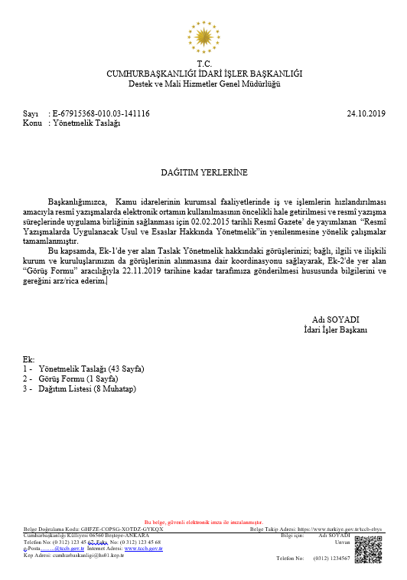








Resmî Yazışmalarda Uygulanacak Usul ve Esaslar
Belge Nedir?
İlgi Yazı
Liste
Bir belge ‘‘üst yazı’’ ve varsa ‘‘ek’’ ten oluşur.
Rapor

Slide 7
Resmî Yazışmalarda Uygulanacak Usul ve Esaslar
Belge Nedir?
Doküman
Belge
Üzerinde değişiklik yapılması mümkündür.
İçeriğinin değiştirilmesine izin verilmez.
Sahibi üreticisidir ve uygun gördüğü dokümanları imha edebilir.
Belgeler ancak kurumsal saklama planları çerçevesinde imha edilebilir ve imha işlemi kayıt altına alınır.
Düzenlenmesi, tanımlanması ve dosyalanması üreticisinin/sahibinin sorumluluğundadır.
Düzenleme ve tanımlama faaliyetleri kurumsal dosya tasnif planları çerçevesinde yapılır.
Dokümanın güvenli bir şekilde depolandığından üreticisi sorumludur.
Kurumsal ve bireysel faaliyetlerin delili olduğu için içerik, ilişki ve format bilgisi korunmalıdır.
Kurumsal bir onay ve/veya kayıt sistemi içerisinde yer almayabilir
Yetkili imza ve / veya kurumsal onay bilgisi belgeye fiziksel ya da mantıksal olarak iliştirilmelidir.

Slide 8
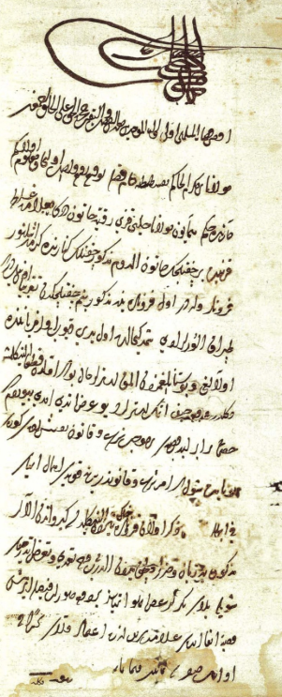


1475 yılı Haziran ayına ve Fatih Sultan Mehmet’e ait olan bu fermanın konusu, Rukiyye Hatun’un Galata civarında satın aldığı çiftliğe, komşusu tarafından yapılan müdahalenin önlenmesine dair.

Slide 9
1688 yılı Nisan ayında yazılan bu fermanda Sultan II. Süleyman, bu fermanında; Frenk rahiplerinin zorla el koyduğu, Kudüs’te bulunan Beytüllahim ve Kemame Kilisesi’nin aidiyetlerinin Rum Patriği ve ruhbanlarına verilmesini buyuruyor.

Slide 10
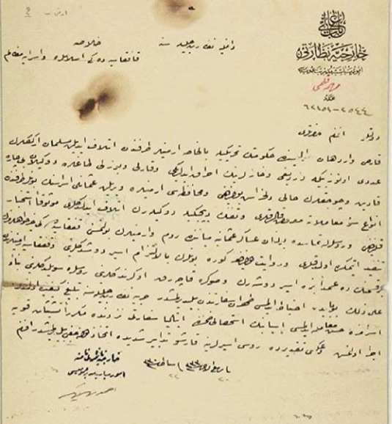
20. Yüzyılın başlarına ait bu belgede, Kars ve Ardahan’da Ermenilerin 30 bine yakın Müslüman’ı öldürdüklerinden bahsedilmektedir.

Slide 11
Resmî Yazışmalarda Uygulanacak Usul ve Esaslar
Belge Nedir?
Elektronik Ortam
Fiziksel Ortam
Belge Yönetimi
Belgenin;
Üretim, Dağıtım, Saklama ve Tasfiye Sürecinin Planlanması
=
Kurumsallaşma

Slide 12





Resmî Yazışmalarda Uygulanacak Usul ve Esaslar
Belge Yönetimi
BELGE YÖNETİMİ KAZANIMLARI
Doğru Kişinin, Doğru Bilgiye, Doğru Zamanda ve En Ucuz Maliyetle Ulaşabilmesi
İş Süreçlerinin Sağlıklı Yürütülmesi
Cari Belgelerden Faydalanabilme ve Arşivde Değerli Bilginin Artırılması
Kurumsal Hafızanın Güçlenmesi
Gelecek Kuşaklara Doğru ve Sağlıklı Bilginin Taşınması

Slide 13





Resmî Yazışmalarda Uygulanacak Usul ve Esaslar
Belge Yönetimi
Elektronik Belge Yönetiminin Temel Gereksinimleri
e-İmza
DETSİS
Kayıtlı Elektronik Posta (KEP)
Ulusal Elektronik Tebligat Sistemi (UETS)
Standart Dosya Planı
(SDP)
e-Yazışma Teknik Rehberi (EYP)

Slide 14


Belge memurun,
memur ise
kurumun kalitesini
gösterir.

Slide 15

Resmî Yazışmalarda Uygulanacak Usul ve Esaslar
Yönetmeliğin Tarihçesi
1994
Resmî yazışma usul ve esasları ilk olarak 1994 yılında yayımlanan mülga Başbakanlığın 1994/9 sayılı Genelgesi ile belirlenmiştir.
2004
2004 ve 2015 yıllarında yayımlanan Yönetmelikler ile söz konusu usul ve esasların kapsamı genişletilmiştir.
2015
2015 yılında ilk defa yönetmeliğe dâhil olan elektronik ortam kavramı, 2020 yılında yayımlanan yönetmeliğin temelini oluşturmuştur.
2020

Slide 16



Resmî Yazışmalarda Uygulanacak Usul ve Esaslar
Yönetmelikteki Yenilikler ve Kılavuz
Belgelerin elektronik ortamda tek nüsha oluşturulması
Belge içerisinde logo kullanımı
Sayı bölümünde belgenin hazırlanma sürecinin belirtilmesi
Arşiv imzası
Resmî yazışma süreçlerinin elektronik ortamda yürütülmesi aslî unsur haline getirilmiştir.
Doğrulama kodu ve karekod kullanımı
Yurt dışı temsilciliklerince oluşturulacak belgelere ilişkin örneklendirmeler
Kişiye özel belgelere ilişkin düzenleme
Yabancı dilde oluşturulan belgelere ilişkin düzenleme
Kılavuz ile yönetmelik hükümlerinin detaylandırılması
Kılavuzda “Metin İçeriği Hazırlama” ve “Gizlilik” hakkında detaylı bilgilendirme

Slide 17
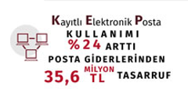





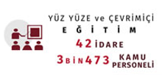

Resmî Yazışmalarda Uygulanacak Usul ve Esaslar
Kazanımlar
2020 yılında yayımlanan Yönetmelikle bir yılda kamu idarelerinde resmî yazışma süreçleri hızlanmış, doğal kaynak kullanımının azalmasının yanı sıra kırtasiye ve posta giderlerinden tasarruf sağlanmıştır.
Resmî yazışma süreçlerinde uygulama birliği sağlanmasını kolaylaştırmak amacıyla oluşturulan internet sitesi ile eğitim videoları ve detayları içeren kılavuz tüm kamu personelinin kullanımına sunulmuştur.

Slide 18

Resmî Yazışmalarda Uygulanacak Usul ve Esaslar
Mevzuat
6/3048 sayılı Bakanlar Kurulu Kararı (Gizlilik Dereceli Evrak ve Gerecin Güvenliği Hakkında Esaslar) (1964)
5070 sayılı Elektronik İmza Kanunu (2004)
Mülga Başbakanlığın 2005/7 Sayılı Genelgesi (Standart Dosya Planı)
Mülga Başbakanlığın 2008/16 Sayılı Genelgesi (Elektronik Belge Standardı)
Mülga Başbakanlığın 2011/1 Sayılı Genelgesi (Devlet Teşkilatı Veri Tabanı)
Kayıtlı Elektronik Posta Sistemine İlişkin Usul ve Esaslar Hakkında Yönetmelik (25/08/2011 tarih ve 28036 sayılı Resmi Gazete)
Mülga Başbakanlığın 2017/21 Sayılı Genelgesi (2017)
2019/23 Sayılı Cumhurbaşkanlığı Genelgesi
TS/ISO 15489 1-2 (Belge Yönetimi)
TS 13298 (Elektronik Belge Standardı)
MEVZUAT

Slide 19

BELGENİN ÖZELLİKLERİ
Resmî Yazışma Ortamları
Nüsha Sayısı
Belgenin Şeklî Özellikleri
Yazı Tipi ve Harf Büyüklüğü

Slide 20


Resmî Yazışmalarda Uygulanacak Usul ve Esaslar
Madde 4: Resmî Yazışma Ortamları
Resmî yazışmalarda
‘‘Elektronik’’ ve ‘‘Fiziksel’’
olmak üzere iki ortam kullanılmaktadır.

Slide 21
Resmî Yazışmalarda Uygulanacak Usul ve Esaslar
Madde 4: Resmî Yazışma Ortamları
Kamu kurum ve kuruluşlarınca resmî yazışmalar, e-Yazışma Teknik Rehberi’ne uygun olarak elektronik ortamda hazırlanan ve güvenli elektronik imza ile imzalanan belgelerle yapılır.
Bu belgeler, muhatapları ile elektronik ortamda paylaşılır ve saklanır.
ÖNEMLİ
Güvenli elektronik imza ile imzalanan belge, çıktısı alınarak el yazısıyla atılan imza ile imzalanmamalı ve
fiziksel ortamda saklanmamalıdır.

Slide 22
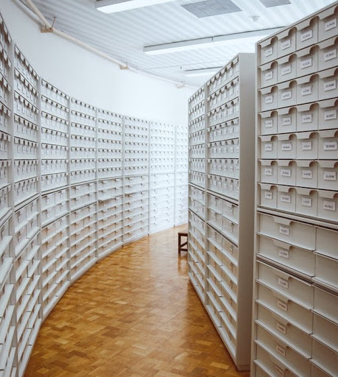
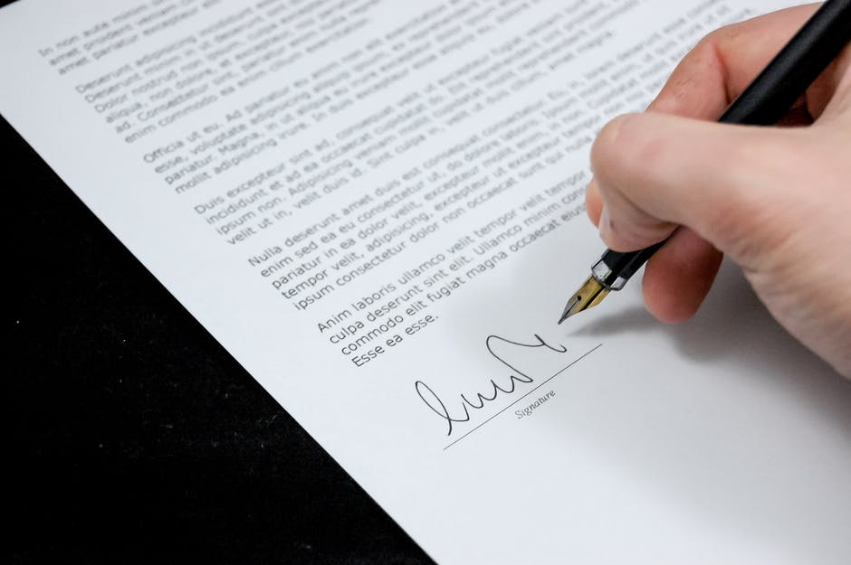
Resmî Yazışmalarda Uygulanacak Usul ve Esaslar
Madde 4: Resmî Yazışma Ortamları
Resmî yazışmalar, zorunlu hâllerde veya olağanüstü durumlarda el yazısıyla imzalanan belgelerle yapılmalıdır.
Bu belgelerin gönderilmesi ve saklanması fiziksel ortam şartlarına göre gerçekleştirilmelidir.

Slide 23
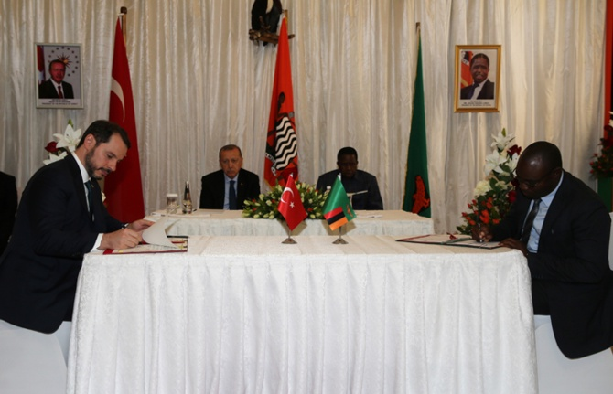

Resmî Yazışmalarda Uygulanacak Usul ve Esaslar
Madde 4: Resmî Yazışma Ortamları
Zorunlu Hâl
Belgenin fiziksel ortamda üretilmesi gereken hâlleri ifade eder.
Kanunların resmî şekle veya özel bir merasime tabi tuttuğu hukuki işlemler
Çok gizli, gizli ve özel nitelikteki gizlilik dereceli belgeler

Slide 24
Resmî Yazışmalarda Uygulanacak Usul ve Esaslar
Madde 4: Resmî Yazışma Ortamları
Olağanüstü Durum
Elektronik Belge Yönetim Sistemlerine (EBYS) ulaşılamadığında, aciliyet durumlarında hizmeti aksatmamak üzere belgenin fiziksel ortamda hazırlanması durumudur.
Deprem, sel, heyelan veya yangın gibi doğal afet durumları
Uzun süreli elektrik kesintileri
EBYS veya kullandığı donanım veya yazılım bileşenlerinin (veri tabanı, sunucu vb.) herhangi birine uzun süreyle erişilememesi
Elektronik imza altyapısının çalışmaması sebebiyle elektronik imza/zaman damgası işlemi için kurum dışı uygulamalara uzun süreyle erişilememe vb.

Slide 25
Resmî Yazışmalarda Uygulanacak Usul ve Esaslar
Madde 5: Nüsha Sayısı
Fiziksel ortamda belgeler en az iki nüsha üretilir.
Amaç;
Belgeyi oluşturan ve paraf sürecine dâhil olan kişi bilgilerine erişebilmek;
Dağıtılan nüsha ile idarede kalan nüshanın ihtiyaç halinde karşılıklı teyidini sağlayabilmektir.

Slide 26











Resmî Yazışmalarda Uygulanacak Usul ve Esaslar
Madde 5: Nüsha Sayısı
Elektronik ortamda belgeler tek nüsha üretilir.
Elektronik ortamda güvenli elektronik imza ile imzalanan belgelerin paraf bilgileri üstveride yer aldığı ve belgeler kurumsal veritabanında saklandığı için ayrıca bir paraf nüshası hazırlanmasına gerek yoktur.
Kazanımlar
Sistem performansının artması,
Uygulama ve imza süreçlerinin hızlanması,
Veri saklama maliyetlerinde tasarruf

Slide 27
Resmî Yazışmalarda Uygulanacak Usul ve Esaslar
Madde 6: Belgenin Şekli Özellikleri
Resmî yazışmalarda belgeler, A4 boyutu dikkate alınarak hazırlanır.
A4
Resmî yazışmalarda yazı tipi ve harf büyüklüğü
Times New Roman 12 Punto
Arial 11 Punto
Belgenin ikinci sayfaya taşması gibi hallerde yazı alanı 9 puntoya, iletişim bilgileri ise 8 puntoya kadar düşürülebilir.
Belgelerin metin bölümündeki harf boyutu düşürüldüğünde, yazı alanında yer alan başlık (antet), konu, sayı vb. de aynı harf boyutuna düşürülmelidir.
Belge eklerinde farklı form, format ve ebatlarda hazırlanan rapor, analiz, afiş benzeri metinlerde farklı yazı tipi ve harf büyüklüğü kullanılabilir.

Slide 28
BELGENİN BÖLÜMLERİ
Yazı Alanı
Kurumsal Logo
Başlık
Sayı
Tarih
Konu
Muhatap
İlgi

Slide 29
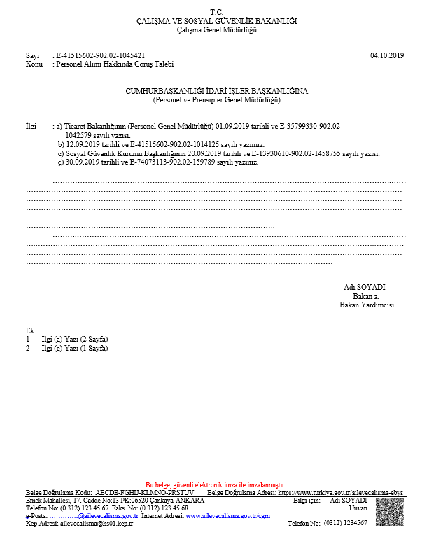
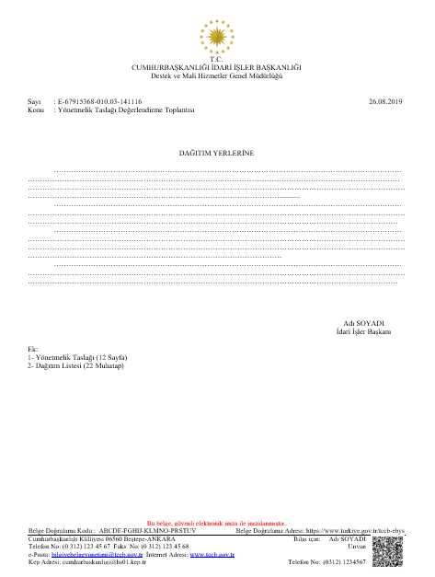
Resmî Yazışmalarda Uygulanacak Usul ve Esaslar
Madde 8: Yazı Alanı
1,5 cm
0,5 cm
1,5 cm
1,5 cm
1,5 cm
1,5 cm

Slide 30
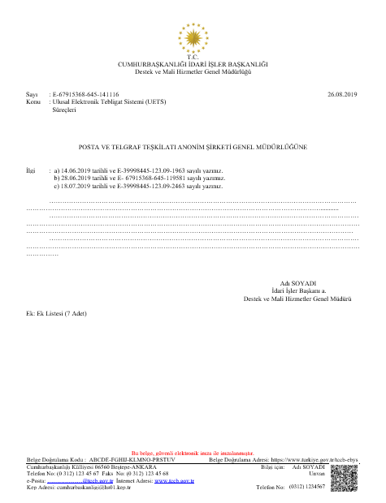
Resmî Yazışmalarda Uygulanacak Usul ve Esaslar
Madde 8: Yazı Alanı
Kurumsal Logo
Başlık
Sayı
Tarih
Konu
Muhatap
İlgi
Metin
İmza
Ek
Belge Doğrulama ve İletişim Bilgileri

Slide 31
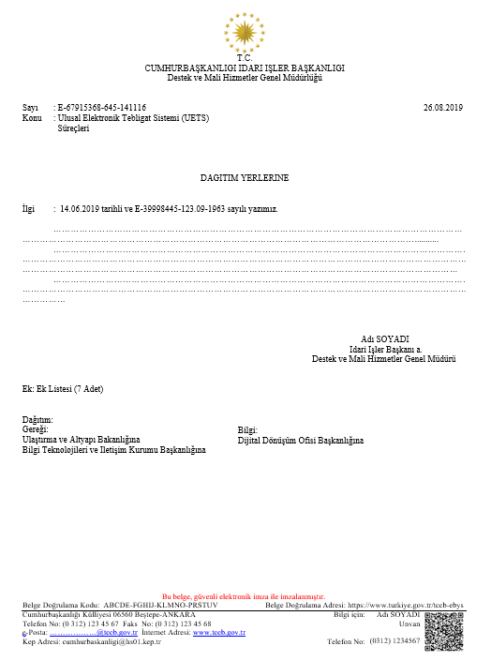
Resmî Yazışmalarda Uygulanacak Usul ve Esaslar
Madde 8: Yazı Alanı
Kurumsal Logo
Başlık
Sayı
Tarih
Konu
Muhatap
İlgi
Metin
İmza
Ek
Dağıtım
Belge Doğrulama ve İletişim Bilgileri

Slide 32

Resmî Yazışmalarda Uygulanacak Usul ve Esaslar
Madde 9: Kurumsal Logo
Resmî yazışmalarda idareler, tercihen kurumsal logo kullanabilir.
Belge üzerinde bir ya da en fazla iki logo kullanılabilir.

Slide 33


Resmî Yazışmalarda Uygulanacak Usul ve Esaslar
Madde 9: Kurumsal Logo
Tek Logo Kullanımı
0,5 cm
Ortalı
Belgenin en üst orta kısmında logo kullanılması halinde sayfanın üst kenarı ile logo arasında 0,5 cm boşluk bırakılmalıdır.
0,5 cm
1,5 cm
Tek logonun solda kullanıldığı durumlarda sayfanın üst kenarı ile başlık arasında 1,5 cm boşluk; sayfanın üst kenarı ile logo arasında 0,5 cm boşluk ve sol kısım ile logo arasında 1,5 cm boşluk bırakılmalıdır.
1,5 cm
T.C.
ANTALYA BÜYÜKŞEHİR BELEDİYE BAŞKANLIĞI
Fen İşleri Dairesi Başkanlığı

Slide 34


Resmî Yazışmalarda Uygulanacak Usul ve Esaslar
Madde 9: Kurumsal Logo
İki Logo Kullanımı
En az 0,5 cm
1,5 cm
İki logo kullanılması durumunda hiyerarşi yönünden üst idareye ait olan logonun solda, diğer idareye ait logonun sağda yer almalıdır.
1,5 cm
En az 0,5 cm
1,5 cm
İdareye ait logo ile herhangi bir kavram veya etkinliğe ait bir logo kullanılmak istendiğinde idare logosu solda diğer logo ise sağda kullanılmalıdır.
1,5 cm
1,5 cm

Slide 35

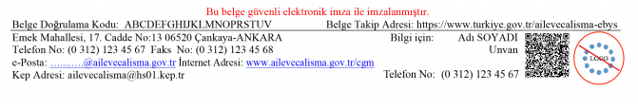
Resmî Yazışmalarda Uygulanacak Usul ve Esaslar
Madde 9: Kurumsal Logo
Belgede Logonun Yanlış Kullanımı !

Slide 36
Resmî Yazışmalarda Uygulanacak Usul ve Esaslar
Madde 10: Başlık
Başlık (antet), belgeyi gönderen idarenin adının belirtildiği bölümdür.
Başlık en fazla 4 satırdan oluşmalı ve idare/birim isimleri kuruluş kanunu ve/veya Cumhurbaşkanlığı Kararnamesi’nde belirtilen şekliyle yazılmalıdır.
Başlık, belgenin yazı alanının üst kısmına ortalanarak yazılır:
T.C.
CUMHURBAŞKANLIĞI
Strateji ve Bütçe Başkanlığı
Yönetim Hizmetleri Genel Müdürlüğü
İlk satıra “T.C.” kısaltması yazılır.
İkinci satıra idarenin/bağlı veya ilgili idarenin adı büyük harflerle yazılır.
Üçüncü satıra birimin adı ilk harfleri büyük diğerleri küçük yazılır.
İhtiyaç duyulursa dördüncü satırda alt birim bilgisi yazılır.

Slide 37


Resmî Yazışmalarda Uygulanacak Usul ve Esaslar
Madde 10: Başlık
Merkezi Teşkilat
Bağlı İdare
İlgili İdare
İlişkili İdare
Yerinden Yönetim İdaresi
Taşra Teşkilatı İl İdaresi
Taşra Teşkilatı İlçe İdaresi
Bölge Teşkilatı İdaresi
Doğrudan Merkezî Teşkilata Bağlı Taşra Teşkilatı İdaresi
Dış Temsilcilik İdaresi

Slide 38
Resmî Yazışmalarda Uygulanacak Usul ve Esaslar
Madde 10: Başlık
Yerinden Yönetim İdaresi
Yanlış Kullanım
T.C. ANTALYA BÜYÜKŞEHİR BELEDİYESİ KÜLTÜR VE SOSYAL İŞLER DAİRESİ BAŞKANLIĞI
Doğru Kullanım
T.C. ANTALYA BÜYÜKŞEHİR BELEDİYE BAŞKANLIĞI Kültür ve Sosyal İşler Dairesi Başkanlığı Kültür Şube Müdürlüğü
Merkezî Teşkilat
Yanlış Kullanım
T.C. KÜLTÜR VE TURİZM BAKANLIĞI ARAŞTIRMA VE EĞİTİM GENEL MÜDÜRLÜĞÜ
T.C. PERSONEL GENEL MÜDÜRLÜĞÜ
Doğru Kullanım
T.C. KÜLTÜR VE TURİZM BAKANLIĞI Araştırma ve Eğitim Genel Müdürlüğü
T.C. DIŞİŞLERİ BAKANLIĞI Personel Genel Müdürlüğü

Slide 39
Resmî Yazışmalarda Uygulanacak Usul ve Esaslar
Madde 10: Başlık
Bağlı ve İlgili İdare
Yanlış Kullanım
T.C. ANTALYA SU VE ATIK SU İDARESİ GENEL MÜDÜRLÜĞÜ Abone İşleri Dairesi Başkanlığı
T.C. KÜLTÜR VE TURİZM BAKANLIĞI DOB Genel Müdürlüğü
Doğru Kullanım
T.C. ANTALYA BÜYÜKŞEHİR BELEDİYE BAŞKANLIĞI Antalya Su ve Atık Su İdaresi Genel Müdürlüğü Abone İşleri Dairesi Başkanlığı
T.C. KÜLTÜR VE TURİZM BAKANLIĞI Devlet Opera ve Balesi Genel Müdürlüğü

Slide 40
Resmî Yazışmalarda Uygulanacak Usul ve Esaslar
Madde 10: Başlık
Taşra Teşkilatı İl İdaresi
Yanlış Kullanım
T.C. EMNİYET GENEL MÜDÜRLÜĞÜ Erzurum İl Emniyet Müdürlüğü
Doğru Kullanım
T.C. ERZURUM VALİLİĞİ İl Emniyet Müdürlüğü
Taşra Teşkilatı İlçe İdaresi
Yanlış Kullanım
T.C. MİLLİ EĞİTİM BAKANLIĞI Ankara İl Milli Eğitim Müdürlüğü Altındağ İlçe Milli Eğitim Müdürlüğü Ankara Anadolu Lisesi
Doğru Kullanım
T.C. ALTINDAĞ KAYMAKAMLIĞI İlçe Milli Eğitim Müdürlüğü Ankara Anadolu Lisesi

Slide 41
Resmî Yazışmalarda Uygulanacak Usul ve Esaslar
Madde 10: Başlık
Bölge Teşkilatı
Yanlış Kullanım
T.C. TARIM VE ORMAN BAKANLIĞI Orman Genel Müdürlüğü Ankara Orman Bölge Müdürlüğü Beypazarı Orman İşletme Müdürlüğü
T.C. TARIM VE ORMAN BAKANLIĞI ORMAN GENEL MÜDÜRLÜĞÜ Giresun Orman Bölge Müdürlüğü Ünye Orman İşletme Müdürlüğü Kumru Orman İşletme Şefliği
Doğru Kullanım
T.C. ORMAN GENEL MÜDÜRLÜĞÜ Ankara Orman Bölge Müdürlüğü Beypazarı Orman İşletme Müdürlüğü
T.C. ORMAN GENEL MÜDÜRLÜĞÜ Giresun Orman Bölge Müdürlüğü Kumru Orman İşletme Şefliği

Slide 42
Resmî Yazışmalarda Uygulanacak Usul ve Esaslar
Madde 11: Sayı
Sayı; belgenin hazırlanma ortamını belirten ayırt edici ibarenin, belgeyi hazırlayan idare veya birimin numarasının, dosya kodunun ve kayıt numarasının yer aldığı bir bütündür.
Resmî yazışmalarda her belge eşsiz bir sayıya sahip olmalıdır.
Kayıt numarası, belge hazırlanırken EBYS üzerinden alınır ve belge üzerinde gösterilir.
Kayıt numarasının birim ve kurum kayıt numarası şeklinde ayrı kullanımı tamamen ortadan kalkmıştır.

Slide 43
Resmî Yazışmalarda Uygulanacak Usul ve Esaslar
Madde 11: Sayı
Türkiye Cumhuriyeti
Devlet Teşkilatı Numarası
Belgenin Hazırlanma Süreci
E:Elektronik Ortam
Z:Zorunlu Hâl
O:Olağanüstü Durum
Standart Dosya
Planı Kodu
Belge Kayıt Numarası
E-68103562-823.02-138739

Slide 44
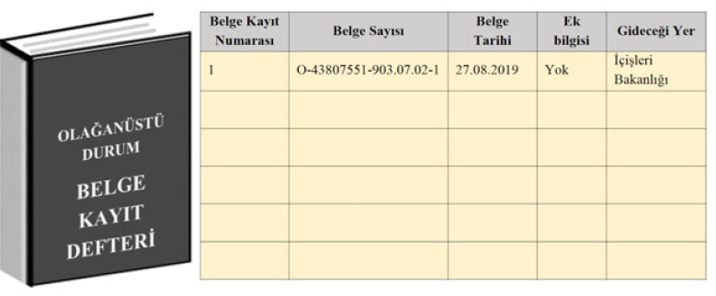
Resmî Yazışmalarda Uygulanacak Usul ve Esaslar
Madde 11: Sayı
Zorunlu hâllerde hazırlanan belgelerde kayıt numarası, belge imzalandıktan sonra EBYS veya kurumsal belge kayıt sisteminden alınarak belge üzerine yazılmalıdır.
Olağanüstü durumlarda belgelere sayı verilmek istendiğinde yetkili birim tarafından kurumsal belge kayıt sisteminden kayıt numarası verilmeli ve EBYS’ye erişim sağlandığında belge ve üstveri bilgileri EBYS’ye kaydedilmelidir.

Slide 45
Resmî Yazışmalarda Uygulanacak Usul ve Esaslar
Standart Dosya Planı
Kurumsal aktivitelerin ve bu aktiviteler sonucunda oluşan belgelerin kurumsal yapıya ve hiyerarşiye uygun olarak konusal açıdan sınıflandırılması için geliştirilmiş belge yönetim aracıdır.
Hem Elektronik Hem de Fiziksel Dosyalama Sürecinin Standartlaştırılması
Aranan Bilgi ve Belgeye Kolay ve Hızlı Erişim
Geriye Dönük Belge Aramalarında Dosya Konusunun Esas Alınması
Arşivsel Süreçlerin Düzenli Yürütülmesi

Slide 46
Resmî Yazışmalarda Uygulanacak Usul ve Esaslar
Standart Dosya Planı
Genel Konular
(000-099)
Mevzuat İşleri
Ana Hizmet Konuları
(100-599)
Danışma, Denetim ve Yardımcı Hizmetler
(600-969)
APK
Meclis İşleri
Olurlar
Faaliyet Raporları
Hukuk İşleri
Bilgi Sistemleri vs.
Personel İşleri
Sosyal İşler
İmar ve Şehircilik İşleri
Ulaşım İşleri
Su ve Kanalizasyon İşleri

Slide 47
Resmî Yazışmalarda Uygulanacak Usul ve Esaslar
Standart Dosya Planı
TRANSFER (Arşiv Malzemesi)
Belgenin, üretildiği kurumdaki saklama süresinin bitiminde başka bir kuruma transfer edileceğini gösterir.
SÜREKLİ SAKLAMA (Arşivlik Malzeme)
Belgenin saklama kriterlerinden bir veya birkaçı nedeniyle sürekli saklanacağını ve hiçbir şekilde imha edilmemesi gerektiğini ifade eder.
DEĞERLENDİRME
Belgenin ileri bir tarihte değerlendirmeye tabi tutulacağını ve tasfiye kararının bu değerlendirme sonucuna göre alınacağını ifade eder.
İMHA
Belgenin saklama süresinin bitiminde imha edileceğini gösterir.
A
B
C
D

Slide 48
Resmî Yazışmalarda Uygulanacak Usul ve Esaslar
Tümleşik Dosya
Her bir işlem için açılan ve işlemle ilgili tüm belgelerin bir arada tutulduğu dosyayı ifade eder.
Tümleşik dosyalar bir işlem, kişi ya da proje ile ilgili olabilir
(Dava Dosyaları, Proje Dosyaları, İmar Dosyaları vb.).
903[S-001]
Selman SOLHAN
(12345678912)
903[S-002]
Mutlu UYSAL
(123456789012)

Slide 49
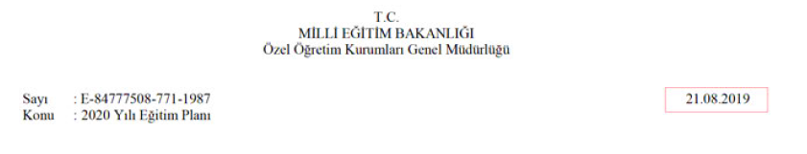
Resmî Yazışmalarda Uygulanacak Usul ve Esaslar
Madde 12: Tarih
Belge tarihi, belgenin en son yetkili tarafından güvenli elektronik imza ile imzalandığı zamanı gösteren zaman damgasındaki tarih bilgisini ifade etmektedir.
Zorunlu hâllerde veya olağanüstü durumlarda fiziksel ortamda hazırlanan belgede tarih, belgenin imzalandığı zamanı belirtmektedir. Bu durumlarda belge imzalandığı tarihte kayıt altına alınmalıdır.
21.08.2019
veya
21 Ağustos 2019

Slide 50

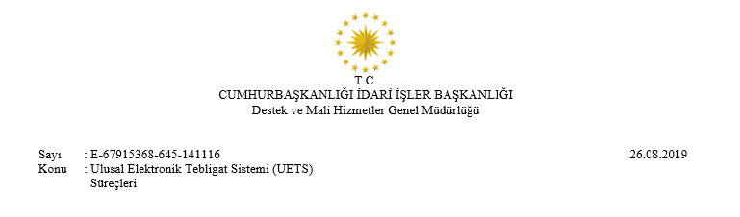
Resmî Yazışmalarda Uygulanacak Usul ve Esaslar
Madde 13: Konu
Konu, belgenin içeriği hakkında kısa ve öz bilgi vermelidir.
Belgenin konusunda yer alan kelimelerin baş harfleri büyük yazılmalı ve sonunda herhangi bir noktalama işareti kullanılmamalıdır.
Dosyalama amacıyla belge üst verisinden seçilen SDP kodunun adı belgenin konusu için yeterli değildir.
Gerçek ya da tüzel kişiler ile ilgili yapılan yazışmalarda kişiye ait bilgiye (adı soyadı, sicil numarası, vergi numarası, firma adı vb.) konu alanında, parantez içerisinde yer verilmelidir.
645: Tebligatlar

Slide 51
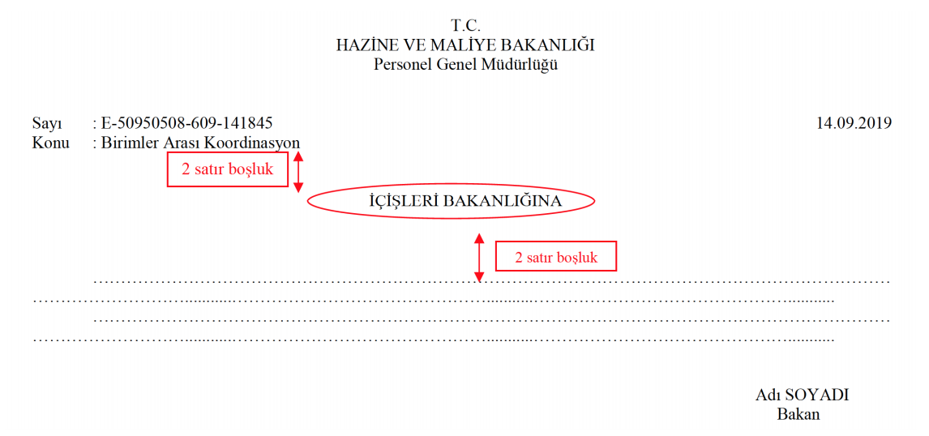
Resmî Yazışmalarda Uygulanacak Usul ve Esaslar
Madde 14: Muhatap
Muhatap, belgenin iletileceği idare veya kişiyi ifade etmektedir.

Slide 52
Resmî Yazışmalarda Uygulanacak Usul ve Esaslar
Madde 14: Muhatap
Muhatap Yazımında Dikkat Edilmesi Gereken Bazı Hususlar
Bağlı, ilgili veya ilişkili idarelere gönderilecek belgeler doğrudan o idareye gönderilebilir. Ancak idarenin bağlı veya ilgili olduğu idarenin bilgi sahibi olmasının gerekli görüldüğü durumlarda belge, söz konusu bağlı veya ilgili olunan idare aracılığıyla gönderilir.
Taşra teşkilatıyla yapılacak yazışmalarda, Valilik üzerinden ilgili il müdürlüğüyle yazışma yapılması uygun olacaktır.
İdare içi yazışmalarda, farklı yöneticilere bağlı alt birimler birbirleriyle direkt yazışma yapmamalıdır.

Slide 53
Resmî Yazışmalarda Uygulanacak Usul ve Esaslar
Madde 14: Muhatap
Muhatabın İdare Olması Durumu
Yanlış Kullanım
CUMHURBAŞKANLIĞINA (Cumhurbaşkanlığı İdari İşler Başkanlığı)
Doğru Kullanım
CUMHURBAŞKANLIĞI İDARİ İŞLER BAŞKANLIĞINA
Yanlış Kullanım
YEREL YÖNETİMLER GENEL MÜDÜRLÜĞÜNE
Doğru Kullanım
ÇEVRE, ŞEHİRCİLİK VE İKLİM DEĞİŞİKLİĞİ BAKANLIĞINA (Yerel Yönetimler Genel Müdürlüğü)
Yanlış Kullanım
İÇİŞLERİ BAKANLIĞINA (Emniyet Genel Müdürlüğü - Personel Dairesi Başkanlığı)
Doğru Kullanım
EMNİYET GENEL MÜDÜRLÜĞÜNE (Personel Dairesi Başkanlığı)

Slide 54
Resmî Yazışmalarda Uygulanacak Usul ve Esaslar
Madde 14: Muhatap
Bağlı İdare | ANTALYA SU VE ATIK SU İDARESİ GENEL MÜDÜRLÜĞÜNE (Mali Hizmetler Dairesi Başkanlığı)
 | KÜLTÜR VE TURİZM BAKANLIĞINA (Vakıflar Genel Müdürlüğü)
İlgili İdare | SOSYAL GÜVENLİK KURUMU BAŞKANLIĞINA
 | ENERJİ VE TABİİ KAYNAKLAR BAKANLIĞINA (Türkiye Petrolleri Anonim Ortaklığı Genel Müdürlüğü)
İlişkili İdare | KAMU İHALE KURUMU BAŞKANLIĞINA
 | REKABET KURUMU BAŞKANLIĞINA (Kararlar Dairesi Başkanlığı)

Slide 55
Resmî Yazışmalarda Uygulanacak Usul ve Esaslar
Madde 14: Muhatap
Yerinden Yönetim İdaresi | AKDENİZ ÜNİVERSİTESİ REKTÖRLÜĞÜNE
 | KEPEZ BELEDİYE BAŞKANLIĞINA (Fen İşleri Dairesi Başkanlığı)
Bölge Teşkilatı | ANKARA ORMAN BÖLGE MÜDÜRLÜĞÜNE (Kızılcahamam Orman İşletme Müdürlüğü)
 | KARAYOLLARI GENEL MÜDÜRLÜĞÜNE (5. Bölge Müdürlüğü)
Taşra Teşkilatı | MERSİN VALİLİĞİNE (İl Sağlık Müdürlüğü)
 | SİLİFKE KAYMAKAMLIĞINA
Doğrudan Merkeze Bağlı Taşra Teşkilatı | ANKARA SOSYAL GÜVENLİK İL MÜDÜRLÜĞÜNE (Sıhhiye Sosyal Güvenlik Merkezi Müdürlüğü)

Slide 56
Resmî Yazışmalarda Uygulanacak Usul ve Esaslar
Madde 14: Muhatap
Muhatabın Tüzel Kişi Olması Durumu
Tüzel kişiler için Merkezi Sicil Kayıt Sistemi (MERSİS) kayıtları kullanılmalıdır. MERSİS kayıtlarında tüzel kişi adının kısaltılmış hali mevcutsa muhatap bilgilerine kısaltma yazılmalıdır.
ABCÇ LTD. ŞTİ.YE Hürriyet Mah. Burç Sok. No: 10/A 06430 Çankaya/ANKARA
Muhatabın Gerçek Kişi Olması Durumu
Muhatabın gerçek kişi olması durumunda, ad ve soyadı bilgilerinde kısaltma kullanılmamalıdır.
Sayın Adı SOYADI Kültür ve Turizm Bakanı
Sayın Adı SOYADI Cumhuriyet Mah. Adakale Sok. No: 6/A 06430 Çankaya/ANKARA

Slide 57
Resmî Yazışmalarda Uygulanacak Usul ve Esaslar
Madde 14: Muhatap
Muhatap Yazımında Sık Yapılan Hatalar !
Muhatap bölümünde ilk satırda ve idare ismi dikkate alınarak yönelme hâl eki kullanılmalıdır.
Yanlış Kullanım
HAZİNE VE MALİYE BAKANLIĞI (Gelir İdaresi Başkanlığına)
Doğru Kullanım
HAZİNE VE MALİYE BAKANLIĞINA (Gelir İdaresi Başkanlığı)
Muhatabın gerçek kişi olması durumunda yönelme hâl ekine yer verilmemelidir.
Yanlış Kullanım
Sayın Ahmet YILMAZA
Doğru Kullanım
Sayın Ahmet YILMAZ

Slide 58
Resmî Yazışmalarda Uygulanacak Usul ve Esaslar
Madde 14: Muhatap
Muhatap Yazımında Sık Yapılan Hatalar !
T.C. CUMHURBAŞKANLIĞINA
KOSGEB
PERSONEL GENEL MÜDÜRLÜĞÜNE

Slide 59
Resmî Yazışmalarda Uygulanacak Usul ve Esaslar
Madde 15: İlgi
İlgi, belgenin bağlantılı olduğu diğer belge ya da belgelerin belirtildiği bölümdür.
Tarihi eski olan en başta olacak şekilde kronolojik düzene göre sıralanır.
Sıralama harf düzeninde gerçekleştirilir.
Gönderen veya muhataba ait olmayan bir belge ilgi tutulduğunda, ilgi yazı ek olarak yazıya eklenmelidir.
İlgisi bulunan yazıların giriş bölümünde ilgiye ilişkin bilgi verilir.

Slide 60
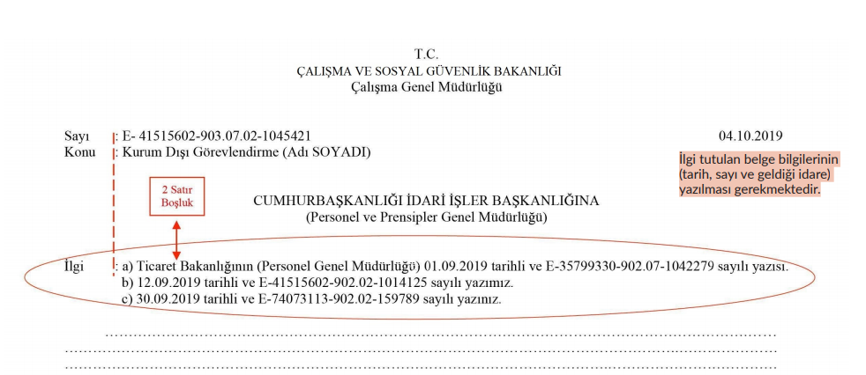
Resmî Yazışmalarda Uygulanacak Usul ve Esaslar
Madde 15: İlgi

Slide 61
Resmî Yazışmalarda Uygulanacak Usul ve Esaslar
Madde 15: İlgi
PERSONEL VE PRENSİPLER GENEL MÜDÜRLÜĞÜNE
Mustafa YENER’in 12.02.2019 tarihli dilekçesi.
Mülga Başbakanlığın 20.02.2019 tarihli ve E-24301013-903.06.01-263 sayılı yazısı.
28.02.2019 tarihli ve E-84279828-903.07.02-123456 sayılı yazımız.
ç) Sosyal Güvenlik Kurumunun (Emeklilik Hizmetleri Genel Müdürlüğü) 17.03.2020 tarihli ve E-16946376-903.06.02-473729 sayılı yazısı.
d) 28.03.2020 tarihli ve E-84275628-903.07.02-1243521 sayılı yazınız.

Slide 62
Resmî Yazışmalarda Uygulanacak Usul ve Esaslar
Madde 15: İlgi
Yanlış Kullanım
Strateji Geliştirme Daire Başkanlığının 01.09.2019 tarihli ve E-84801842-902.02-1042580 sayılı yazısı.
Bila tarihli ve E-84801842-902.02-1042582 sayılı yazınız.
01.09.2019 tarihli ve 1042582 sayılı yazımız.
Doğru Kullanım
Afyon Kocatepe Üniversitesi Rektörlüğünün (Strateji Geliştirme Daire Başkanlığı) 01.09.2019 tarihli ve E-84801842-902.02-1042580 sayılı yazısı.
01.09.2019 tarihli ve E-84801842-902.02-1042582 sayılı yazınız.
01.09.2019 tarihli ve E-56901952-902.02-1042582 sayılı yazımız.

Slide 63
BELGENİN BÖLÜMLERİ
Metin
İmza
Ek
Dağıtım
Olur
Paraf
Koordinasyon
Belge Doğrulama Bilgileri
İletişim Bilgileri

Slide 64
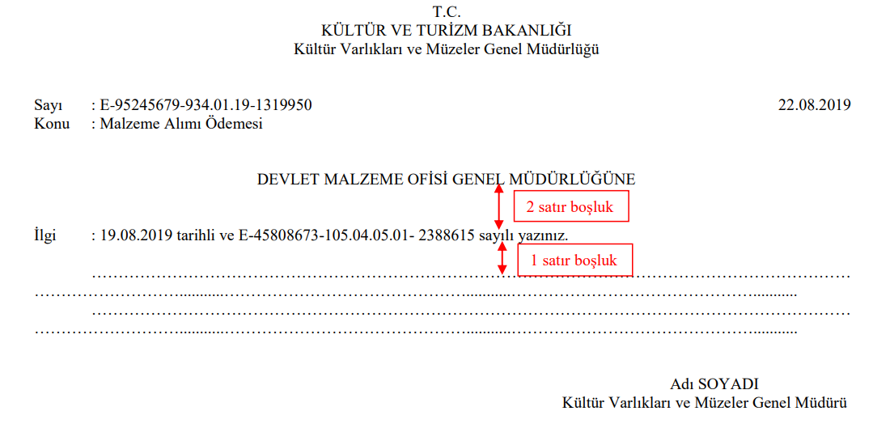
Resmî Yazışmalarda Uygulanacak Usul ve Esaslar
Madde 16: Metin
Metin alanı, “Muhatap” veya varsa “İlgi” ile “İmza” arasındaki kısımdır.
“İlgi” ile metin başlangıcı arasında bir satır,

Slide 65
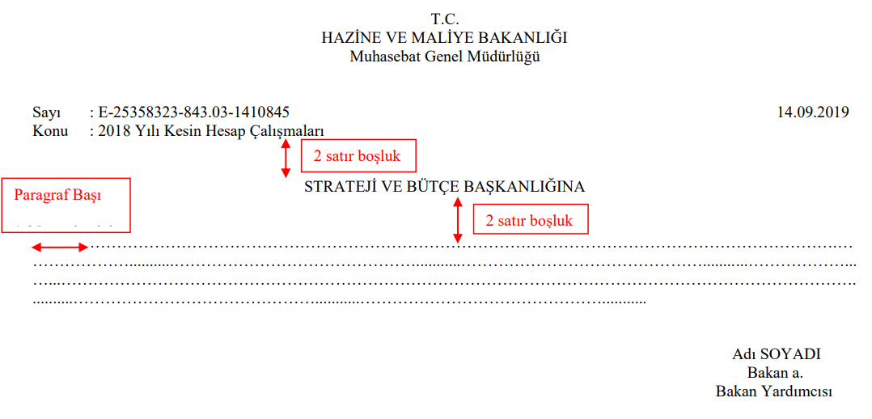
Resmî Yazışmalarda Uygulanacak Usul ve Esaslar
Madde 16: Metin
Metin alanı, “Muhatap” veya varsa “İlgi” ile “İmza” arasındaki kısımdır.
“İlgi” ile metin başlangıcı arasında bir satır,
“İlgi” yoksa belgenin muhatabı ile metin başlangıcı arasında iki satır boşluk bulunur.
1,25 cm

Slide 66
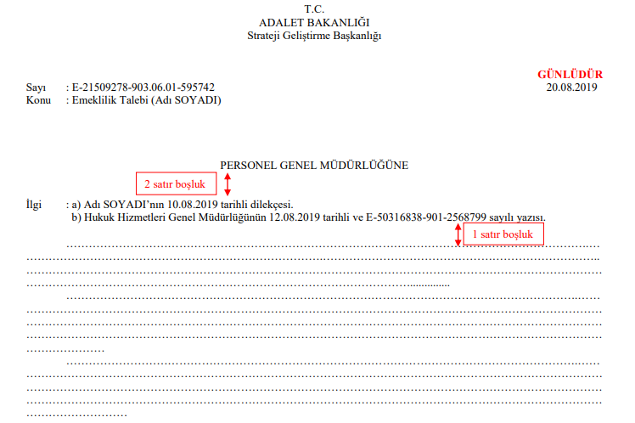
Resmî Yazışmalarda Uygulanacak Usul ve Esaslar
Madde 16: Metin
Metindeki kelime aralarında ve noktalama işaretlerinden sonra bir karakter boşluk bırakılır.
Noktalama işaretleri kendinden önce gelen harfe bitişik yazılır.
Paragrafa 1,25 cm içeriden başlanır.
Metin iki yana hizalanır.
Paragraflar arasında satır boşluğu bırakılmaz.
İhtiyaç duyulması hâlinde paragraflar harf veya rakam ile sıralanabilir.
Paragraf Başı
1,25 cm. boşluk

Slide 67
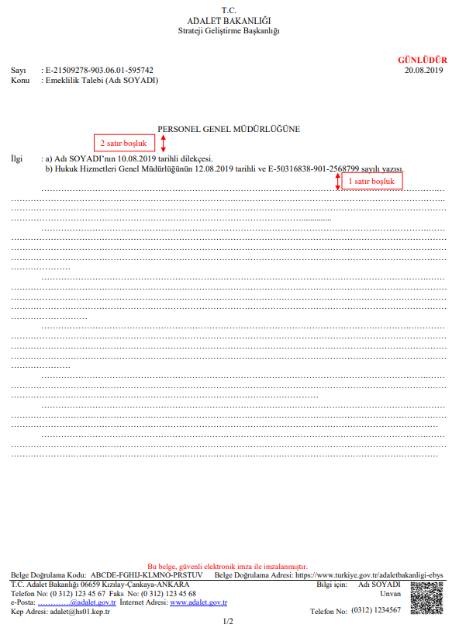
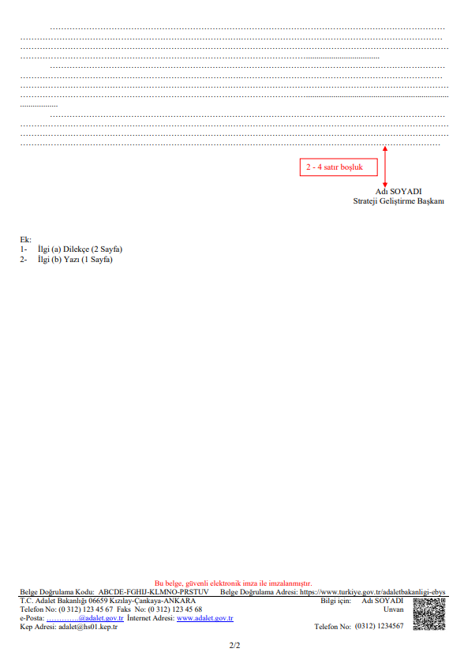
Resmî Yazışmalarda Uygulanacak Usul ve Esaslar
Madde 16: Metin
Birden fazla sayfa tutan üst yazılarda sayı, tarih, konu, muhatap ve ilgi bilgilerine sadece ilk sayfada; imza, ek ve dağıtım bilgilerine ise sadece son sayfada yer verilir. İletişim bilgisine ve belge doğrulama bilgilerine her sayfanın en alt kısmında yer verilir.
Zorunlu hâllerde veya olağanüstü durumlarda hazırlanan ve birden fazla sayfadan oluşan belgelerde ise her sayfanın en alt kısmında sadece iletişim bilgisine yer verilir.

Slide 68
Resmî Yazışmalarda Uygulanacak Usul ve Esaslar
Madde 16: Metin
Sayılar
Alıntı ve Vurgular
Maddeleme
Kısaltma
Dört ve dörtten çok haneli sayılar sondan sayılmak üzere üçlü gruplara ayrılarak yazılır ve araya nokta (.) işareti konulur:
1.452
25.126;
326.197
Sayılarda kesirler virgül (,) ile ayrılır:
10.545,72
Metin içinde maddelemeye/ numaralandırmaya ihtiyaç duyulduğunda, Türk alfabesinde yer alan bütün küçük harfler kendilerinden sonra kapama parantez işareti “)” konularak kullanılır.
Metin içinde kısaltma kullanılacak ise ifadenin ilk kullanıldığı yerde açık biçimi, sonra parantez içinde kısaltılmış biçimi yazılır:
Türkiye Büyük Millet Meclisi (TBMM),
Kayıtlı Elektronik Posta (KEP).
Metin içinde geçen sayılar, rakamla veya harfle yazılabilir. Gerekli görülmesi hâlinde sayılar rakamla yazıldıktan sonra parantez içinde harfle de gösterilebilir.
Metin içinde yer alan alıntılar ‘‘tırnak içinde’’ ve/veya eğik (italik) olarak yazılabilir.

Slide 69
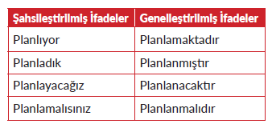
Resmî Yazışmalarda Uygulanacak Usul ve Esaslar
Madde 16: Metin
Resmî yazılarda esas unsuru teşkil eden ve muhatabın bilgilendirildiği kısım metindir.
Metin, aşağıdaki hususlar dikkate alınarak hazırlanmalıdır:
Açık, anlaşılabilir, kısa ve olabildiğince öz anlatım benimsenmeli
Herkesçe bilinen Türkçe kelimeler tercih edilmeli
Türkçe dil bilgisi ve yazım kurallarına uygunluk sağlanmalı (Türk Dil Kurumu Sözlüğü ve Yazım Kılavuzu dikkate alınmalı)
Sebep-sonuç ilişkisi oluşturulmalı (belgeyi imzalayacak yetkili makam veya makamlar ikna edilebilmeli)
Metin içerisinde şahsileştirilmiş anlatımdan kaçınılmalıdır. Bu sebeple, cümle sonları sürerlik, kesinlik, güçlü olasılık anlamı veren -dır/-dir/-dur/-dür/-tır/-tir/-tur/-tür (koşaç) eklerinden uygun olanı ile bitirilmelidir. Böylelikle kurumsal bir ifade sağlanmış olacaktır.
Metnin son kısmında yer alacak arz veya rica ibaresinden dolayı metnin son ifadesi “Arz ederim.” veya “Rica ederim.” şeklinde olmalıdır. Metinde bu ifade dışında şahsileştirilmiş bir ifadeye yer verilmemelidir.

Slide 70

Resmî Yazışmalarda Uygulanacak Usul ve Esaslar
Madde 16: Metin
Metin İçerisinde İlgi Gösterimi
Metin İçerisinde Ek Gösterimi
İlgi tek ise:
İlgi’de kayıtlı yazı
İlgi yazı
Ek tek ise:
Ekli liste
Ek’te yer alan
İlgi birden fazla ise:
İlgi (a)’da kayıtlı yazı
İlgi (a) ve (b)’de kayıtlı yazı
İlgi (b-ç-e)’de kayıtlı yazı
Ek birden fazla ise:
Ek-1’de belirtilen
Ek-1, 2 ve 3’te yer alan listelerde
Örnek:
Örnek:
Kurumumuza İlgi (a)’da kayıtlı yazıyla iletilen söz konusu Yönetmelik Taslağı hakkında görüş ve önerilerimiz Ek’te yer almaktadır.
İlgi (b)’de kayıtlı yazıyla kurumumuza iletilen söz konusu Yönetmelik Taslağı hakkında görüş ve önerilerimiz Ek’te yer almaktadır.

Slide 71
Resmî Yazışmalarda Uygulanacak Usul ve Esaslar
Madde 16: Metin
Gereği ve Bilgi İfadelerinin Kullanımı
Bilgilerini ve gereğini rica ederim. | Hiyerarşi Yönünden Alt İdare veya Birimle Yapılan Yazışma
Bilgilerini rica ederim.
Gereğini rica ederim.
Gereğini bilgilerinize arz ederim. | Hiyerarşi Yönünden Üst ve Aynı Düzeydeki İdare veya Birimle Yapılan Yazışma
Bilgilerini ve gereğini arz ederim.
Bilgilerinize arz ederim.
Bilgilerini ve gereğini arz/rica ederim. | Hiyerarşi Yönünden Üst, Aynı ve Alt Düzeydeki İdare veya Birimle Yapılan Yazışma
Gereğini arz ve rica ederim.
Bilgilerini arz ve rica ederim.

Slide 72
Resmî Yazışmalarda Uygulanacak Usul ve Esaslar
Madde 16: Metin
Metin Sonu Arz/ Rica Kullanımı
Hiyerarşi yönünden alt makamlarla yapılan yazışmalar “rica ederim.” ibaresiyle bitirilir.
HİYERARŞİ YÖNÜNDEN ALT MAKAMA
………………………………………………………………………………………………………………………………………………………………………………………………………………………………………………………………………………………………………………………………………………………………………………………………………………………………………………………………………………………………………………………………………………………………………………………………………………………………………………………rica ederim.
Adı SOYADI
Unvan
HİYERARŞİ YÖNÜNDEN
ÜST MAKAM

Slide 73
Resmî Yazışmalarda Uygulanacak Usul ve Esaslar
Madde 16: Metin
Metin Sonu Arz/ Rica Kullanımı
Hiyerarşi yönünden üst ve aynı düzeydeki makamlarla yapılan yazışmalar “arz ederim.” ibaresiyle bitirilir.
HİYERARŞİ YÖNÜNDEN ÜST VEYA AYNI DÜZEY MAKAMA
………………………………………………………………………………………………………………………………………………………………………………………………………………………………………………………………………………………………………………………………………………………………………………………………………………………………………………………………………………………………………………………………………………………………………………………………………………………………………………………arz ederim.
Adı SOYADI
Unvan
HİYERARŞİ YÖNÜNDEN
ALT VEYA AYNI DÜZEY MAKAM

Slide 74
Resmî Yazışmalarda Uygulanacak Usul ve Esaslar
Madde 16: Metin
Metin Sonu Arz/ Rica Kullanımı
Hiyerarşi yönünden üst ve aynı düzey makamlara dağıtımlı yapılan yazışmalar “arz ve rica ederim.” veya “arz/rica ederim.” ibaresiyle bitirilir.
HİYERARŞİ YÖNÜNDEN ALT, AYNI DÜZEY VE ÜST MAKAMLARA
……………………………………………………………………………………………………………………………………………………………………………………………………………………………………………………………………………………………………………………………………………………………………………………………………………………………………………………………………………………………………………………………………………………………………………………………………………………………………………………… arz ve rica ederim.
veya
arz/rica ederim.
Adı SOYADI
Unvan
HİYERARŞİ YÖNÜNDEN
ALT VEYA AYNI DÜZEY MAKAM

Slide 75
Resmî Yazışmalarda Uygulanacak Usul ve Esaslar
Madde 16: Metin
Metin Sonu Arz/ Rica Kullanımı
İdarelerin kamu niteliği olmayan tüzel kişiliklerle yaptıkları yazışmalar “rica ederim.” ibaresiyle bitirilir.
KAMU NİTELİĞİ OLMAYAN TÜZEL KİŞİLİĞE
……………………………………………………………………………………………………………………………………………………………………………………………………………………………………………………………………………………………………………………………………………………………………………………………………………………………………………………………………………………………………………………………………………………………………………………………………………………………………………………… rica ederim.
Adı SOYADI
Unvan

Slide 76
Resmî Yazışmalarda Uygulanacak Usul ve Esaslar
Madde 16: Metin
Metin Sonu Arz/ Rica Kullanımı
Muhatabı gerçek kişi olan yazışmalar “Saygılarımla.”, “İyi dileklerimle.” veya “Bilgilerinize sunulur.” ibareleriyle bitirilebilir.
Sayın Ahmet YILMAZ
Açelya Sokak, No:5/25, Beşiktaş/İstanbul
…………………………………………………………………………………………………………………………………………………………………………………………………………………………………………………………………………………………………………………………………………………………………………………………………
……………………………………………………………………………………………………………………………………………………………………………………………………………………………………………….............................................…… Bilgilerinize sunulur.
İyi dileklerimle.
Saygılarımla.

Slide 77
Resmî Yazışmalarda Uygulanacak Usul ve Esaslar
Madde 16: Metin
Metin Sonu Arz/ Rica Kullanımı
Belge, imza yetkisini devreden makam adına «a.» imzalandığında, yetkiyi devreden makamın hiyerarşik durumuna göre arz ve/veya rica ibarelerinden uygun olanıyla bitirilir.
KARAYOLLARI GENEL MÜDÜRLÜĞÜNE
…………………………………………………………………………………………………………………………………………………………………………………………………………………………………………………………………………………………………………………………………………………………………………………………………
……………………………………………………………………………………………………………………………………………………………………………………………………………………………………………….............................................…… rica ederim.
Adı SOYADI
Bakan a.
Personel Genel Müdürü

Slide 78
Resmî Yazışmalarda Uygulanacak Usul ve Esaslar
Madde 16: Metin
Metin Sonu Arz/ Rica Kullanımı
Muhatap kısmında ikinci satırda parantez içerisinde birim veya idare ismi belirtilen yazışmalar, birinci satırda yer alan muhatap idare dikkate alınarak arz veya rica ibarelerinden uygun olanı ile bitirilir.
HAZİNE VE MALİYE BAKANLIĞINA
(Muhasebat Genel Müdürlüğü)
…………………………………………………………………………………………………………………………………………………………………………………………………………………………………………………………………………………………………………………………………………………………………………………………………
……………………………………………………………………………………………………………………………………………………………………………………………………………………………………………….............................................…… arz ederim.
Adı SOYADI
Bakan

Slide 79
Resmî Yazışmalarda Uygulanacak Usul ve Esaslar
Madde 16: Metin
“Arz” ve “rica” ibarelerin tercih edilmesinde mevzuatla veya farklı hususlarca net olarak hiyerarşi yönünden ast-üst ilişkisinin tanımlanmadığı durumlarda metin sonunun “arz ederim” ifadesi ile bitirilmelidir.
“Rica” ibaresinin kullanımında hassasiyet gösterilmeli ve aşağıda yer alan hususlar örnek alınmalıdır:
Cumhurbaşkanlığı tarafından (Üst Yargı Kuruluşları, Mahkemeler ve TBMM hariç) gönderilen belgelerde metin sonu «...... rica ederim.» ifadesi ile bitirilir.
Bakanlıklar tarafından merkez ve taşra teşkilatı ile bağlı ilgili kurum ve kuruluşlara gönderilen belgelerde metin sonu «...... rica ederim.» ifadesi ile bitirilir.

Slide 80
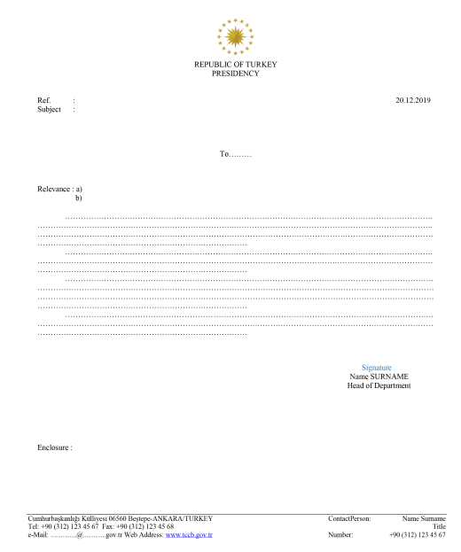
Resmî Yazışmalarda Uygulanacak Usul ve Esaslar
Madde 16: Metin
Yabancı Dilde Hazırlanan Belge
Muhatabı yabancı ülke veya uluslararası kuruluş olan resmî yazışmalarda yabancı dil kullanılabilmektedir. Bu durumda belge varsa uluslararası yazışma usullerine göre oluşturulmalıdır. Yabancı dilde hazırlanan belgenin Türkçe tercümesi de hazırlanan belgeyle birlikte saklanmalıdır.

Slide 81


Slide 82
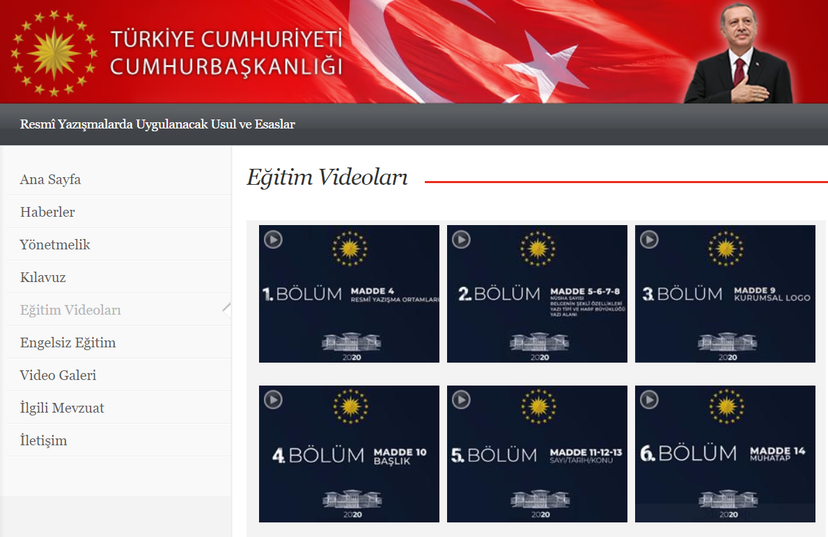



Resmî Yazışmalarda Uygulanacak Usul ve Esaslar
Madde 16: Metin
Eğitim Videoları
www.tccb.gov.tr/resmiyazisma

Slide 83

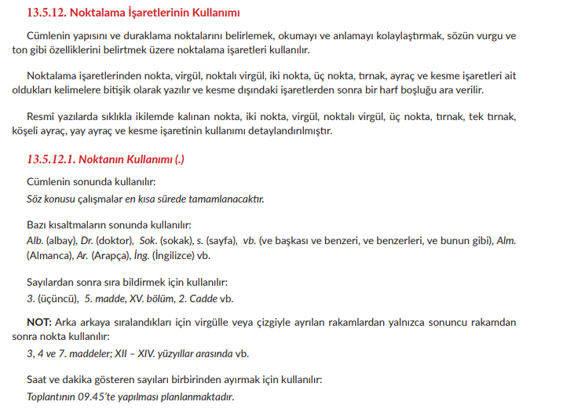
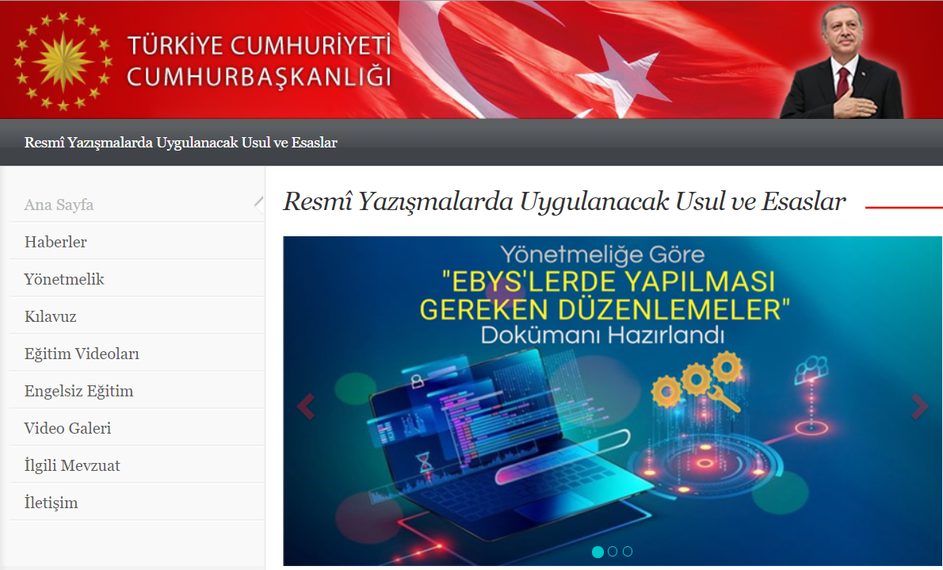
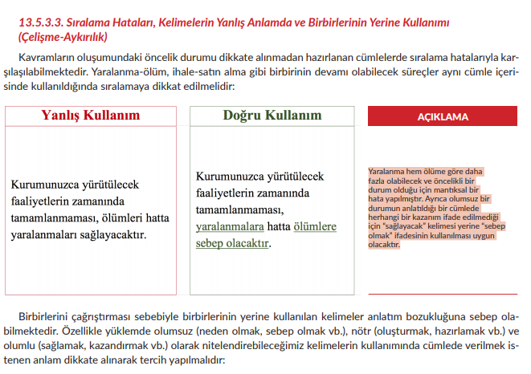

resmiyazisma.gov.tr
Kılavuz

Slide 84
Resmî Yazışmalarda Uygulanacak Usul ve Esaslar
Anlatım Bozuklukları
Resmî yazılarda yapılan anlatım bozuklukları, muhatabın belgeyi anlaması ve algılamasında güçlük yaşamasına sebebiyet vermektedir.
Çok uzun cümleler kurulması (4-5 satırlık)
Cümle ögelerinin (Özne-tümleç-nesne-yüklem) eksik olması
Resmî anlatımı sağlamak amacıyla aynı anlama gelen veya çağrıştıran ifadelerin aynı cümle içerisinde kullanımı
Aynı veya benzer seslerin (harflerin) sık tekrar etmesi (ve bağlacının aynı cümle içerisinde çok fazla kullanılması gibi)

Slide 85
Resmî Yazışmalarda Uygulanacak Usul ve Esaslar
Anlatım Bozuklukları
Kelime veya Eklerin Sık Tekrar Etmesi
Aynı cümle içerisinde özellikle de aynı bağlaçların 2’den fazla tekrar etmesi anlatımın akıcılığını etkilemektedir.
“ve” Bağlacının Sık Tekrarı | Alternatif Cümle
Bu iş ve işlemler, söz konusu yönetmelik ve genelgede idari ve hukuki açıdan önem ve öncelik arz etmektedir. | Bu iş ve işlemler, söz konusu yönetmelik ile genelgede idari, hukuki açıdan önem ve öncelik arz etmektedir.
Kelimenin Sık Tekrar Etmesi | Alternatif Cümle
Oluşabilecek her türlü yasadışı olayın oluşmasından önce olağanüstü dikkatle olaylara yaklaşılmalıdır. | Oluşabilecek her türlü yasa dışı faaliyetin önlenmesi amacıyla azami gayret gösterilmelidir.
Zincirlenme olarak da adlandırılan bir diğer husus, cümle içerisinde aynı ekin tekrar etmesidir.
Zincirlenme Durumu | Zincirlenmenin Giderilmesi
Cumhurbaşkanlığı İdari İşler Başkanlığının Destek ve Mali Hizmetler Genel Müdürlüğünün Bilgi ve Belge Yönetimi Daire Başkanlığının çalışmaları devam etmektedir. | Cumhurbaşkanlığı İdari İşler Başkanlığı Destek ve Mali Hizmetler Genel Müdürlüğü Bilgi ve Belge Yönetimi Daire Başkanlığının çalışmaları devam etmektedir.

Slide 86
Resmî Yazışmalarda Uygulanacak Usul ve Esaslar
Anlatım Bozuklukları
Gereksiz Kelime Kullanımı ve Mantık İlkelerine Aykırılık
Resmi yazılarda, belgenin daha resmi bir dille hazırlanmasını sağlamak üzere çoğu zaman aynı anlamda, birbirini çağrıştıran veya gereksiz kullanılan kelimeler cümle içerisinde yer alabilmektedir.
Bazı durumlarda bu kelimeler, gereksiz gibi görünmemesine rağmen mantık ilkelerinde aykırılığa sebep olmaktadır:
Hatalı Kullanım | Doğru Kullanım
Belge geri iade edilmiştir. | Belge iade edilmiştir.
Hâlen yürürlükte olan söz konusu Yönetmelik’e göre işlem yapılacaktır. | Yürürlükte olan söz konusu Yönetmelik’e göre işlem yapılacaktır.
Belediyemizce yürütülen altyapı, içme suyu, kanalizasyon vb. çalışmaları, belirlenen plan doğrultusunda devam edecektir. | Belediyemizce yürütülen altyapı çalışmaları, belirlenen plan doğrultusunda devam edecektir.
Başkanlığımız ve Bakanlığınız arasında gerekli yazışma karşılıklı olarak yapılmıştır. | Başkanlığımız ve Bakanlığınız arasında gerekli yazışma yapılmıştır.
Yaklaşık 350 adet başvuru yapılmıştır. | 350 başvuru yapılmıştır.
 | Yaklaşık 350-360 arasında başvuru yapılmıştır.

Slide 87
Resmî Yazışmalarda Uygulanacak Usul ve Esaslar
Anlatım Bozuklukları
Sıralama Hataları
Kavramların oluşumundaki öncelik durumu dikkate alınmadan hazırlanan cümlelerde sıralama hatalarıyla karşılaşılabilmektedir. Yaralanma-ölüm, ihale-satın alma gibi birbirinin devamı olabilecek süreçler aynı cümle içerisinde kullanıldığında sıralamaya dikkat edilmelidir:
Hatalı Kullanım | Doğru Kullanım
Kurumunuzca yürütülecek faaliyetlerin zamanında tamamlanmaması, ölümleri hatta yaralanmaları sağlayacaktır. | Kurumunuzca yürütülecek faaliyetlerin zamanında tamamlanmaması, yaralanmalara hatta ölümlere sebep olacaktır.

Slide 88
Resmî Yazışmalarda Uygulanacak Usul ve Esaslar
Anlatım Bozuklukları
Kelimelerin Yanlış Anlamda ve Birbirlerinin Yerine Kullanımı (Çelişme-Aykırılık)
Birbirlerini çağrıştırması sebebiyle birbirlerinin yerine kullanılan kelimeler anlatım bozukluğuna sebep olabilmektedir. Özellikle yüklemde olumsuz (neden olmak, sebep olmak vb.), nötr (oluşturmak, hazırlamak vb.) ve olumlu (sağlamak, kazandırmak vb.) olarak nitelendirebileceğimiz kelimelerin kullanımında cümlede yansıtmak istenilen anlam dikkate alınarak tercih yapılmalıdır:
Hatalı Kullanım | Doğru Kullanım
Olayla ilgili resimler ilgili mercilerle paylaşılmıştır. | Olayla ilgili fotoğraflar ilgili mercilerle paylaşılmıştır.
Kurumumuzca yapılan çalışmalar, birçok idarenin iş ve işlemlerinde hızlanmaya neden olacaktır. | Kurumumuzca yapılan çalışmalar, birçok idarenin iş ve işlemlerinde hızlanma sağlayacaktır.
Dijital Türkiye (e-Devlet) çalışmaları nedeniyle vatandaşlarımız birçok hizmeti evinden alabilmektedir. | Dijital Türkiye (e-Devlet) çalışmaları sayesinde vatandaşlarımız birçok hizmete evinden erişebilmektedir.

Slide 89
Resmî Yazışmalarda Uygulanacak Usul ve Esaslar
Anlatım Bozuklukları
Cümlede Ögelerin Eksikliği ve Tamlama Kusurları
Resmî yazılarda sıklıkla tercih edilen sıralı ve birleşik cümlelerde öge eksikliği ile cümlelerde yer alan bazı tamlamalardaki kusurlar çoğu zaman karşılaşılan bir anlatım bozukluğuna neden olmaktadır:
Hatalı Kullanım | Doğru Kullanım
İlgi (a)’da kayıtlı yazı ile tarafınızdan görüş talep edilmiş, (özne) İlgi (b)’de kayıtlı yazı ile ek süre talep etmiştir. | İlgi (a)’da kayıtlı yazı ile tarafınızdan görüş talep edilmiş, Kurumunuz İlgi (b)’de kayıtlı yazı ile ek süre talep etmiştir.
İlimizde yaşanan ve doğal afete dönüşen sel sebebiyle 30 aile evsiz (yüklem), çok sayıda çiftçi mağdur olmuştur | İlimizde yaşanan ve doğal afete dönüşen sel sebebiyle 30 aile evsiz kalmış, çok sayıda çiftçi mağdur olmuştur.
Bahse konu cadde üzerinde uyarıcı trafik levhası az sayıda (yüklem), trafik ışığı ise hiç bulunmamaktadır. | Bahse konu cadde üzerinde uyarıcı trafik levhası az sayıda bulunmakta, trafik ışığı ise hiç bulunmamaktadır.
Adı geçene gerekli bilgilendirme yapılmış ve (nesne) talepleri alınmıştır. | Adı geçene gerekli bilgilendirme yapılmış ve adı geçenin talepleri alınmıştır.
Belediyemizce söz konusu mahallede çalışmalar incelenmiş, (tümleç) gelen talepler kaydedilmiştir | Belediyemizce söz konusu mahallede çalışmalar incelenmiş, mahalle sakinlerinden gelen talepler kaydedilmiştir
Özel (tamlanan) ve Devlet okulları arasında fark yoktur. | Özel okullar ve Devlet okulları arasında fark yoktur.
Bakanlığımız personeli için çeşitli kültürel ve sanat etkinlikleri gerçekleştirilecektir. | Bakanlığımız personeli için çeşitli kültür ve sanat etkinlikleri gerçekleştirilecektir.

Slide 90
Resmî Yazışmalarda Uygulanacak Usul ve Esaslar
Sık Yapılan Hatalar
Fiilimsiden Sonra Noktalama İşareti Kullanılması
Metin içinde zarf-fiil eki almış kelimelerden sonra virgül veya noktalı virgül kullanılmaz.
Ancak metin içinde art arda gelen zarf-fiil eki almış kelimelerden sonra virgül kullanılır:
Hatalı Kullanım | Doğru Kullanım
Faaliyetler belirlenen program doğrultusunda ilerlemekte olup, iş süreçlerinde aksaklıklara izin verilmemektedir. | Faaliyetler belirlenen program doğrultusunda ilerlemekte olup iş süreçlerinde aksaklıklara izin verilmemektedir.
Kurumumuz süreçle ilgili gerekli işlemleri gerçekleştirmiş olup; tarafınıza ayrıca bilgilendirme yapılarak, çalışmalar sonuçlandırılmış olacaktır. | Kurumumuz süreçle ilgili gerekli işlemleri gerçekleştirmiş olup, tarafınıza ayrıca bilgilendirme yapılarak çalışmalar sonuçlandırılmış olacaktır.

Slide 91
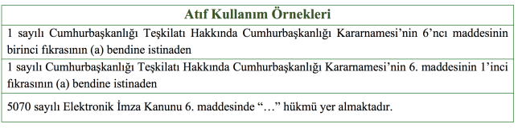
Resmî Yazışmalarda Uygulanacak Usul ve Esaslar
Sık Yapılan Hatalar
Metin İçerisinde Mevzuata Atıf Yapılması

Slide 92
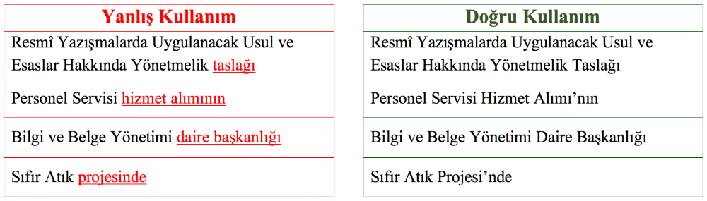
Resmî Yazışmalarda Uygulanacak Usul ve Esaslar
Sık Yapılan Hatalar
Metin İçerisindeki Yer, Mekân, İdare, Birim, İhale, Proje vb.
Adlarının Yazımı

Slide 93

Resmî Yazışmalarda Uygulanacak Usul ve Esaslar
Madde 17: İmza
İmza, hazırlanan dokümanın belge olmasını sağlamak amacıyla
yetkili makam tarafından gerçekleştirilen onaylama işlemidir.
Elektronik ortamda üretilen belgeler ‘‘güvenli elektronik imza’’ ile imzalanır.
Zorunlu hâllerde veya olağanüstü durumlarda hazırlanan belgeler ise imzanın dağılmayacak ve kâğıda işlemesini sağlayacak mavi mürekkepli kalemle imzalanır.

Slide 94
Resmî Yazışmalarda Uygulanacak Usul ve Esaslar
Madde 17: İmza
İmzacı Seçiminde;
İmza Yetki Yönergesi ve Yetki devri esas alınır.
Kurumsal kültür ve uygulamalar belirleyici etkendir.
Belgenin konusu ve muhatap dikkate alınır.

Slide 95
Resmî Yazışmalarda Uygulanacak Usul ve Esaslar
Madde 17: İmza
İmza yetkisi bulunan görevlilere güvenli elektronik imza idare tarafından temin edilmelidir.
İmza yetkisi olmayan personel yıllık izin gibi özlük işlemlerine ait taleplerini idarenin uygun göreceği yöntem (elektronik onay vb.) ile gerçekleştirebilir.
Elektronik ortamda hazırlanarak üst yazıya eklenen rapor veya benzeri eklerin, üst yazıdan bağımsız olarak ilgili kişilerce güvenli elektronik imza ile imzalanması gerekmektedir.

Slide 96
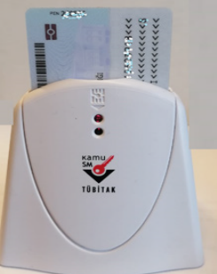

Resmî Yazışmalarda Uygulanacak Usul ve Esaslar
Madde 17: İmza
Güvenli Elektronik İmza Oluşturma Araçları
Kart Okuyucusu (Token)
Nitelikli Elektronik Sertifika bilgisini içeren kart, Token’a takılarak işlem yapılmaktadır.
Kimlik Kartı
Nitelikli Elektronik Sertifika Türkiye Cumhuriyeti kimlik kartına İçişleri Bakanlığınca yetkilendirilmiş Elektronik Sertifika Hizmet Sağlayıcısı tarafından yüklenmektedir.
Mobil
Nitelikli Elektronik Sertifika SIM kartlara GSM operatörleri aracılığıyla yüklenmektedir.

Slide 97

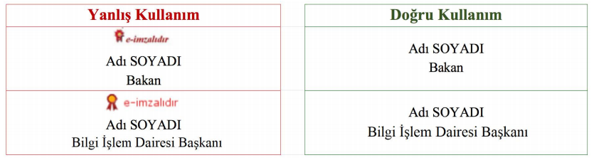
Resmî Yazışmalarda Uygulanacak Usul ve Esaslar
Madde 17: İmza
Belgenin güvenli elektronik imza ile imzalandığına dair herhangi bir ibareye, şekle veya ifadeye yer verilmez.

Slide 98
Resmî Yazışmalarda Uygulanacak Usul ve Esaslar
Madde 17: İmza
İmza Bölümünde Unvan Kullanımı
Unvan yazımında, atama kararında yer alan görev unvan bilgisi esas alınmalıdır.
Adı SOYADI İdari İşler Başkanı
Adı SOYADI Kültür ve Sosyal İşler Dairesi Başkanı
Adı SOYADI Emlak ve İstimlak Dairesi Başkanı
Adı SOYADI Teftiş Kurulu Başkanı
Adı SOYADI Personel ve Prensipler Genel Müdürü
Adı SOYADI Sosyal Güvenlik Kurumu Başkanı
Aynı Teşkilat İçerisinde Unvan Tek Olduğunda
Adı SOYADI Bakan
Adı SOYADI Vali
Adı SOYADI Büyükşehir Belediye Başkanı
Adı SOYADI Rektör

Slide 99
Resmî Yazışmalarda Uygulanacak Usul ve Esaslar
Madde 17: İmza
İmza alanında yer alacak yetkili makamın Adı ve SOYADI açık yazılmalı, kısaltma kullanılmamalıdır.
Yanlış Kullanım
Mehmet A. KAYA
Doğru Kullanım
Mehmet Asım KAYA
Unvan bilgisi, tek satıra sığmadığında bir alt satır kullanılmalıdır.
Uzun Unvan Kullanımı | Adı SOYADI Küçük ve Orta Ölçekli İşletmeleri Geliştirme ve Destekleme İdaresi Başkanı | Adı SOYADI KOSGEB Başkanı
Sadece akademik unvanlar ile askeri rütbelerde kısaltma kullanılmalıdır.
Prof. Dr. Adı SOYADI Rektör | Tüma. Adı SOYADI Lojistik Başkanı | Adı SOYADI Tümamiral Lojistik Başkanı

Slide 100
Resmî Yazışmalarda Uygulanacak Usul ve Esaslar
Madde 17: İmza
Adı SOYADI
Personel ve Prensipler Genel Müdür V.
Vekâlet "V."
Belge vekâleten imzalandığında, imzalayanın adı ve soyadı birinci satıra, vekâlet olunan makam sonuna V. konularak ikinci satıra yazılır.
Adı SOYADI
Ulaştırma Daire Başkan V.
Adına "a."
Belgeyi imza yetkisi devredilen makam imzaladığında, imzalayanın adı ve soyadı birinci satıra, yetki devreden makamı gösteren “Bakan a." biçimindeki ibare ikinci satıra, imzalayan makamın unvanı ise üçüncü satıra yazılır.
Adı SOYADI
Bakan a.
Bakan Yardımcısı
İdarenin iç yazışmalarında imza yetkisi devredilen unvan bilgisinin yazılmasına gerek yoktur.
Ancak dağıtımlı belgelerde muhataplar arasında hem iç birim hem de idare olması durumunda, “... a.” ibaresine ve imza yetkisini devredenin unvanına yer verilmelidir.
Adı SOYADI
Destek ve Mali Hizmetler Genel Müdürü a.
Bilgi ve Belge Yönetimi Daire Başkanı

Slide 101
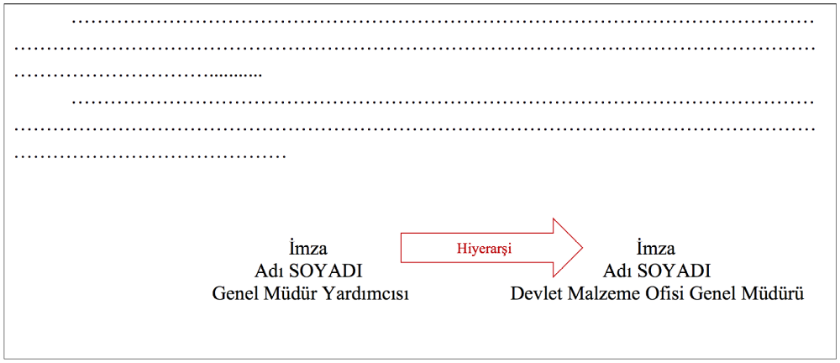
Resmî Yazışmalarda Uygulanacak Usul ve Esaslar
Madde 17: İmza
Belge iki veya daha fazla yetkili tarafından imzalandığı durumlarda;
  İkili İmza
  İki yöneticinin birlikte imzaladıkları belgelerde hiyerarşik olarak üst olan yöneticinin imzası sağda, diğer yöneticiye ait imza solda yer alır.

Slide 102
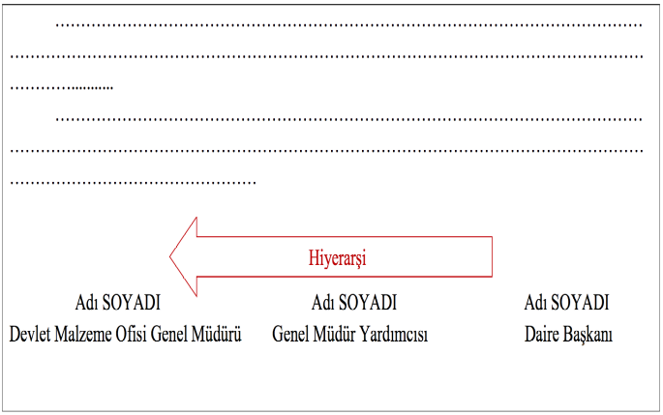
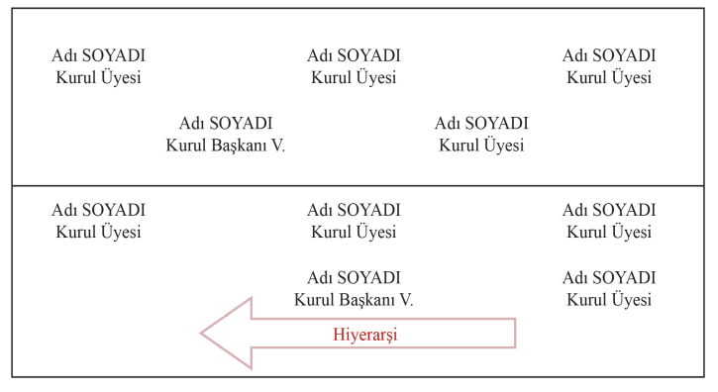
Resmî Yazışmalarda Uygulanacak Usul ve Esaslar
Madde 17: İmza
Belgenin iki veya daha fazla yetkili tarafından imzalandığı durumlarda;
  Çoklu İmza
  İkiden fazla imza atılması durumunda hiyerarşik olarak en alt olan imzacı en sağda ve ilk sırada, bunun dışında kalan imzacılar ise ilk imzacının soluna gelecek şekilde sıralanır.
  İmzacı bilgilerinin aynı satıra sığmadığı durumlarda alt satıra yazılacak imzacı bilgileri sağdan sola doğru veya ortalanarak yazılır.

Slide 103
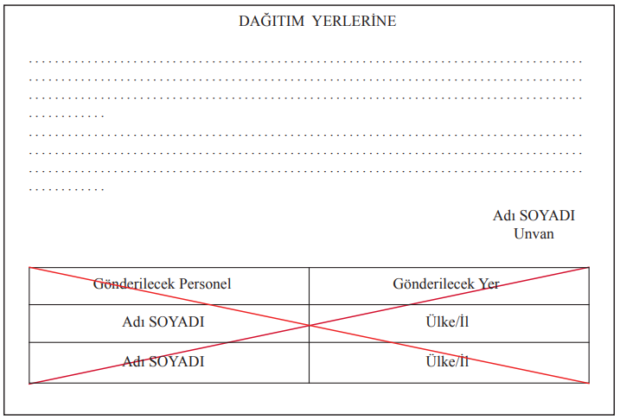

Resmî Yazışmalarda Uygulanacak Usul ve Esaslar
Madde 17: İmza
İmza Alanında Yazı ve Tablo Bulunmaması
İmzadan sonra belge içeriğine ait metnin devamı niteliğinde yazı veya tablo olmamalıdır.
İmzadan sonraki alanın kullanılmak istenmesi durumunda;
Metin alanında alfabenin tüm harfleri kullanılarak maddeleme veya söz konusu bilgi dokümana dönüştürülerek ek yapılmalıdır.

Slide 104
Resmî Yazışmalarda Uygulanacak Usul ve Esaslar
Madde 18: Ek
Ek: Kişi Listesi (4 Personel)
Ek: İlgi Yazı (6 Sayfa)
Ek olarak gönderilecek olan dosya, rapor, form, CD, USB, taslak vb. materyaller niteliğine uygun ifadelerle ‘‘Ek Başlığı’’ altında belirtilir.
Belgeye eklenecek eklerin, özellikle fiziksel materyallerin sayısı belirtilmelidir.
Ek:
1- Kişi Listesi (30 Kişi)
2- Yönetmelik Taslağı (2 Sayfa)
3- USB (1 Adet)

Slide 105
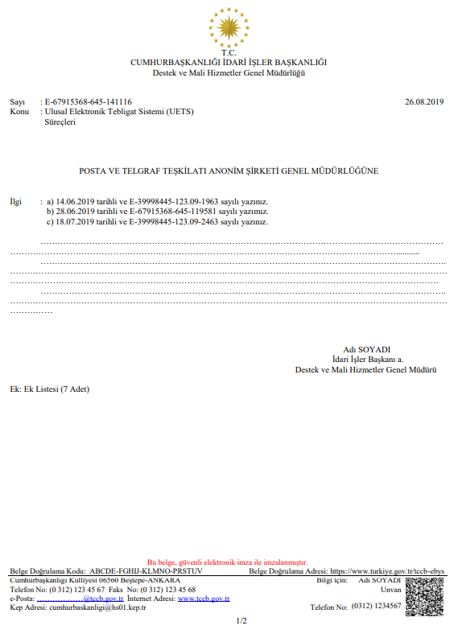
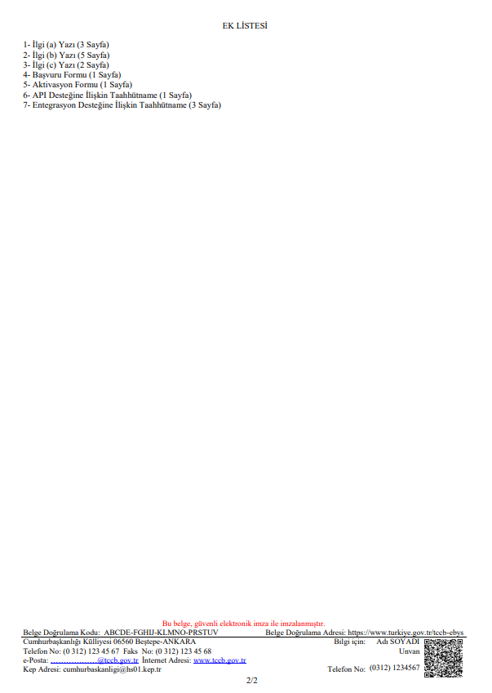
Resmî Yazışmalarda Uygulanacak Usul ve Esaslar
Madde 18: Ek
Ek Listesi
Ekler yazı alanına sığmayacak kadar uzunsa
ayrı bir sayfada «Ek Listesi» başlığı altında gösterilir ve üst yazıya eklenir.

Slide 106
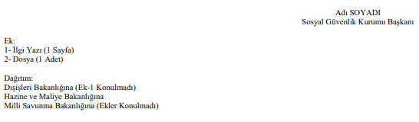
Resmî Yazışmalarda Uygulanacak Usul ve Esaslar
Madde 18: Ek
Dağıtımlı yazılarda belge eklerinin bazı muhataplara gönderilmediği durumlarda
“Ek konulmadı” ya da
“Ek-... konulmadı” ifadesi yazılır.

Slide 107
Resmî Yazışmalarda Uygulanacak Usul ve Esaslar
Madde 19: Dağıtım
Aynı içerikli belgenin birden fazla kuruma iletilmesi gerektiği durumlarda,
Muhatap başlığına büyük harflerle “DAĞITIM YERLERİNE” yazılır.
Muhatap kurumlar “Dağıtım:” başlığında ayrıca belirtilir.

Slide 108
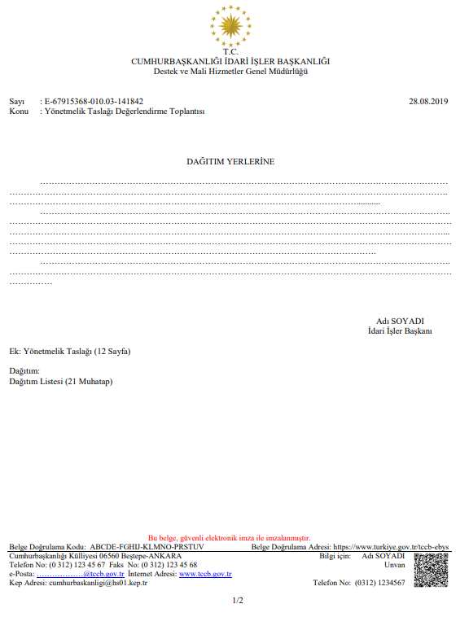
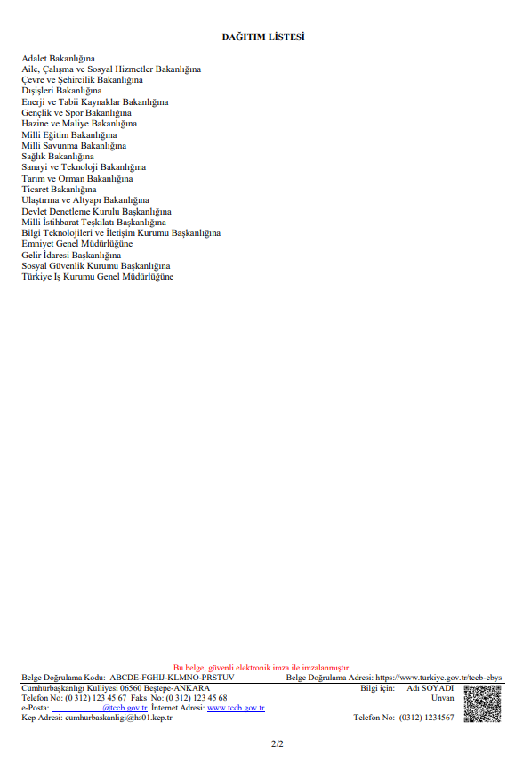
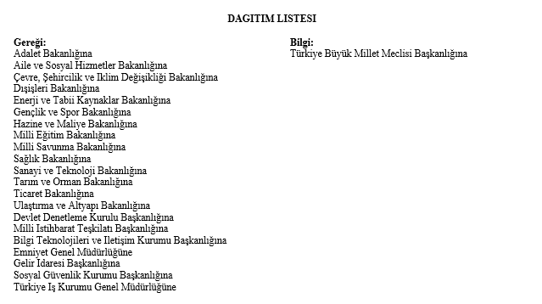
Resmî Yazışmalarda Uygulanacak Usul ve Esaslar
Madde 19: Dağıtım
Dağıtım Listesi
Dağıtım bölümü yazı alanına sığmayacak kadar uzunsa “DAĞITIM LİSTESİ” yapılır ve üst yazının devamında ayrı bir sayfada gösterilir.

Slide 109
Resmî Yazışmalarda Uygulanacak Usul ve Esaslar
Madde 19: Dağıtım
Cumhurbaşkanlığı
Türkiye Büyük Millet Meclisi Başkanlığı
Anayasa Mahkemesi Başkanlığı
Yargıtay Başkanlığı
Danıştay Başkanlığı
Sayıştay Başkanlığı
Uyuşmazlık Mahkemesi Başkanlığı
Bakanlıklar
Yüksek Seçim Kurulu Başkanlığı
Hâkimler ve Savcılar Kurulu Başkanlığı
Cumhurbaşkanlığına Bağlı Kurum, Kuruluş ve Ofisler
Bakanlıklara Bağlı, İlgili ve İlişkili Kurum ve Kuruluşlar
Valilikler
Büyükşehir/İl Belediyeleri
Üniversiteler
Kaymakamlıklar
İlçe Belediyeleri
Kamu Kurumu Niteliğindeki Meslek Kuruluşları
Kamu Kurumu Dışındaki Tüzel Kişilikler
Gerçek Kişiler
Dağıtımlı belgelerde “Dağıtım Listesi” oluşturulurken gönderilmek istenilen muhatapların sıralaması belirtilen liste dikkate alınarak belirlenmeli ve aynı düzeydeki idareler kendi içerisinde alfabetik olarak sıralanmalıdır.

Slide 110
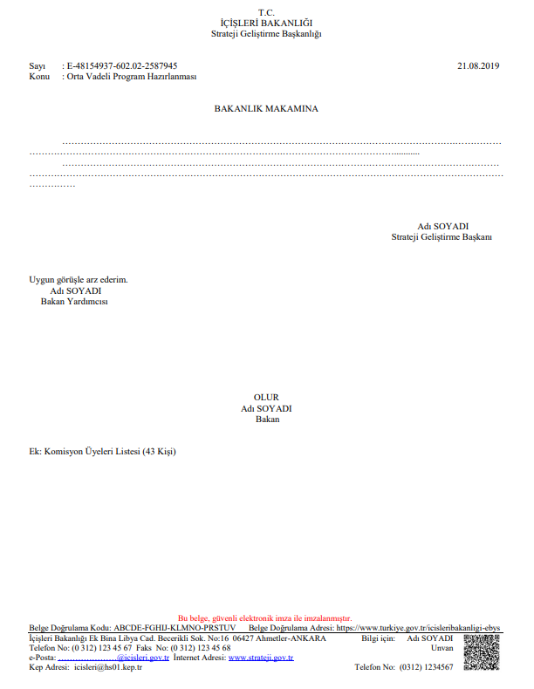
Resmî Yazışmalarda Uygulanacak Usul ve Esaslar
Madde 20: Olur
Bu tarih
olur veren makamın belgeyi
imzaladığı tarih bilgisidir.
Olur belgelerinde hitap, oluru alınan makama göre belirlenmektedir.

Slide 111
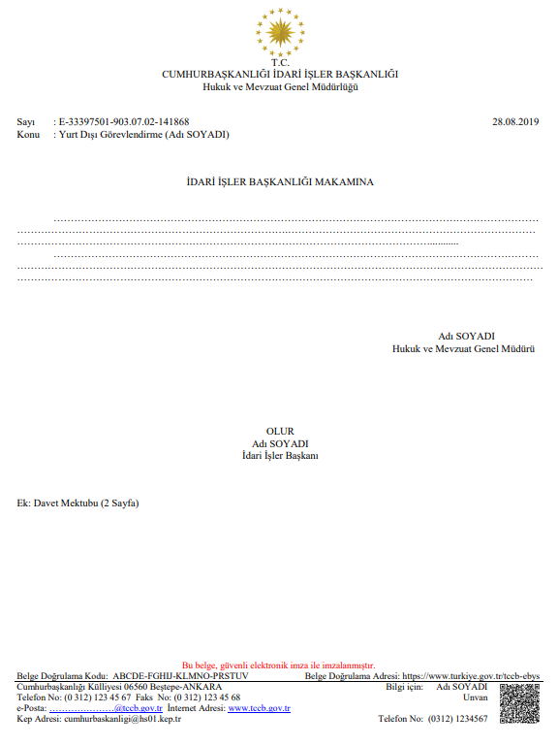
Resmî Yazışmalarda Uygulanacak Usul ve Esaslar
Madde 20: Olur
Ara kademe yönetici bulunmaması durumunda olur 2 imzalı; teklif eden ve onaylayan makam olarak düzenlenir.

Slide 112
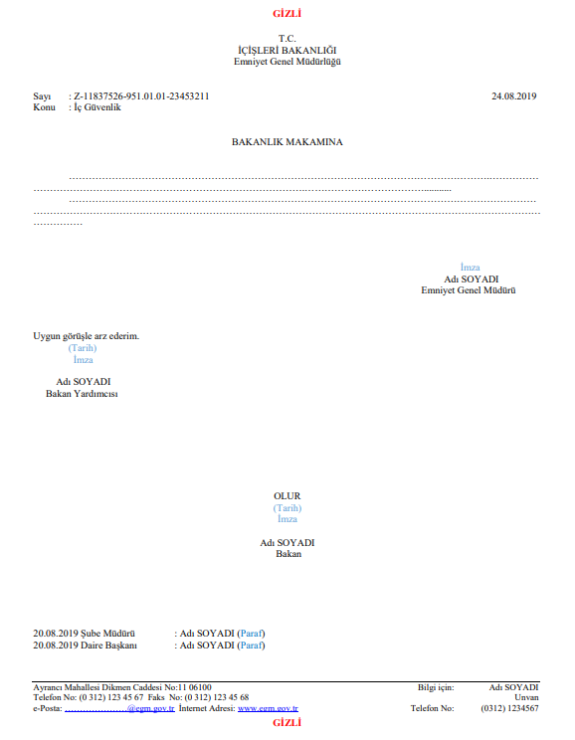
Resmî Yazışmalarda Uygulanacak Usul ve Esaslar
Madde 20: Olur
Belge tarihi, oluru alınan makamın belgeyi imzaladığı ana ait olan tarih bilgisidir.
Fiziksel ortamda hazırlanan olur belgelerinde 2. ve 3. imzayı atan makamlar imzaladıkları tarihi de belirtirler.

Slide 113

Resmî Yazışmalarda Uygulanacak Usul ve Esaslar
Madde 20: Olur
Olur belgesi, oluru alınacak makama hitaben oluşturulduğu için kurum dışına gönderilmek istendiğinde, bir üst yazıya ek yapılarak muhataba iletilmelidir.

Slide 114

Resmî Yazışmalarda Uygulanacak Usul ve Esaslar
Madde 21 ve 22: Paraf ve Koordinasyon
Belge onaya sunulurken hiyerarşik olarak belgede paraf (elektronik onay/e-imza) veya imzası bulunması gereken yetkililerin eklenmesi gerekmektedir. (Yetkili atlayarak yazı yazılmamalıdır.)
Koordine parafta, aynı seviyede bulunan amirler için öncelikli olarak yazının oluşturulduğu birimin amirine sunulması akabinde aynı seviyede bulunan diğer amire koordineye sunulması gerekmektedir.
18.10.2018 Uzman : Mutlu UYSAL
19.10.2018 Şube Müdürü : Selman SOLHAN
22.10.2018 Daire Başkanı : Serkan MENTEŞ
24.10.2018 Genel Müdür : Mahmut KAZAN
18.10.2018 Uzman : Mutlu UYSAL
19.10.2018 Şube Müdürü : Selman SOLHAN
22.10.2018 Daire Başkanı: Serkan MENTEŞ
24.10.2018 Koordinasyon
Daire Başkanı: Necati KÜÇÜKAYDIN

Slide 115

Resmî Yazışmalarda Uygulanacak Usul ve Esaslar
Madde 23: Belge Doğrulama Bilgileri
Elektronik ortamda güvenli elektronik imza ile imzalanan belgelerde;
“Bu belge, güvenli elektronik imza ile imzalanmıştır.” ibaresi bulunmalıdır.
İç veya dış ayrımı yapılmaksızın resmî yazışmaların tamamında belge doğrulama kodu ve belge doğrulama bilgilerini içeren karekod olmalıdır.

Slide 116
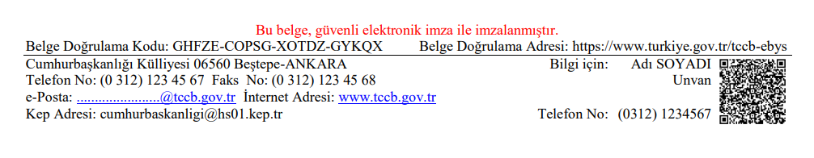
Resmî Yazışmalarda Uygulanacak Usul ve Esaslar
Madde 23: Belge Doğrulama Bilgileri
Belgenin güvenli elektronik imza ile imzalandığını gösterir ibare.
Belge Doğrulama Kodu
Karekod
Belge Doğrulama İşlemi,
Dijital Türkiye (e-Devlet) üzerinden Doğrulama Kodu veya Karekod kullanılarak yapılır.

Slide 117
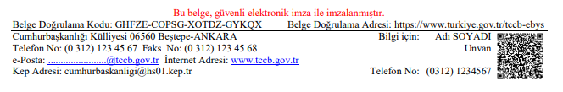
Resmî Yazışmalarda Uygulanacak Usul ve Esaslar
Madde 24: İletişim Bilgileri
Belgeyi gönderen idarenin
Adresi
Posta kodu
Telefon ve faks numarası,
e-posta adresi, internet adresi
Kayıtlı elektronik posta (KEP) adresi
Bilgi alınacak kişinin
Adı Soyadı
Unvanı
Telefon numarası
İhtiyaç halinde birden fazla kişi bilgisine yer verilebilir.

Slide 118
BELGENİN BÖLÜMLERİ
Gizlilik Dereceli Belgeler
Süreli ve Kişiye Özel Yazışmalar
Sayfa Numarası
Üstveri Elemanları

Slide 119

Resmî Yazışmalarda Uygulanacak Usul ve Esaslar
Madde 25: Gizlilik Dereceli Belgeler
HİZMETE ÖZEL
ÇOK GİZLİ, GİZLİ ve ÖZEL gizlilik dereceleriyle korunması gerekmeyen ve fakat bilmesi gerekenlerden başkasının bilmesine lüzum görülmeyen mesaj ve doküman
ÖZEL
Müsaadesiz açıklandığı takdirde milletimizin menfaat ve prestijini haleldar edecek veya bir şahsın zarar görmesini mucip olacak veya yabancı bir devlete fayda telkin edecek mahiyette olan mesaj ve doküman
GİZLİ
Müsaadesiz açıklandığı takdirde, millî güvenliğimizi, prestij ve menfaatlerimizi ciddi suretle haleldar edecek ve diğer yandan, yabancı bir devlete geniş faydalar temin edecek mahiyette olan mesaj ve doküman
ÇOK GİZLİ
Müsaadesiz açıklandığı takdirde, millî menfaatlerimize hayati bakımdan son derece büyük zarar verecek olan ve güvenlik bakımından olağanüstü önemi haiz mesaj ve doküman
Elektronik
Fiziksel

Slide 120

Resmî Yazışmalarda Uygulanacak Usul ve Esaslar
Madde 25: Gizlilik Dereceli Belgeler
Eğitim Videoları
www.tccb.gov.tr/resmiyazisma

Slide 121
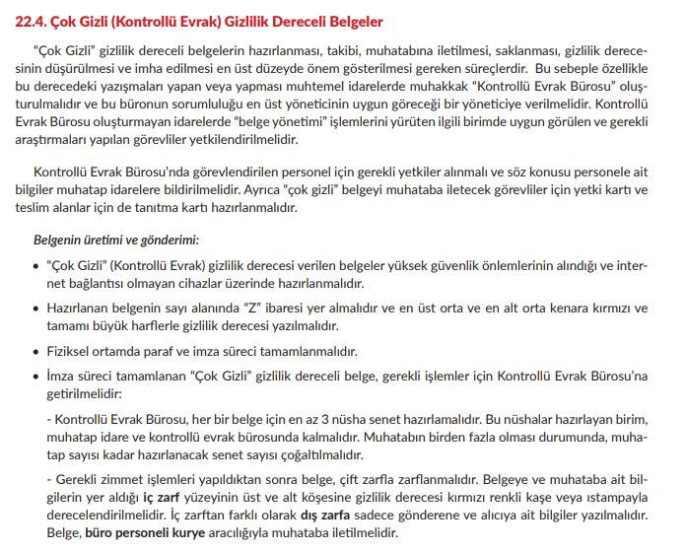
resmiyazisma.gov.tr
Kılavuz

Slide 122

Resmî Yazışmalarda Uygulanacak Usul ve Esaslar
Yönetmelik’in Yenilenmesi İhtiyacı
1964 yılında yayımlanan “Gizlilik Dereceli Evrak ve Gerecin Güvenliği Hakkında Esaslar” ve günümüzde kamuda gizlilik ile ilgili süreçler incelendiğinde, yeni bir düzenlemeye ihtiyaç duyulduğu gözlemlenmiştir.
Yeni hazırlanan Gizlilik Dereceli Belgelerde Uygulanacak Usul ve Esaslar Hakkında Yönetmelik ile birlikte;
Kamu kurum ve kuruluşlarında muhteviyatına veya güncelliğine göre gizlilik dereceli belgeler için uygulanacak usul ve esasların belirlenmesi ile birlikte uygulama birliğinin sağlanması,
57 yıl önce hazırlanmış olan Esasların günümüz ihtiyaçlarına ve teknolojisine uygun hale getirilmesi,
Sadece savunma, güvenlik ve istihbarat görevlerini icra eden kamu kurum ve kuruluşlarımıza yönelik hazırlanan Esaslar yerine; tüm idarelerce anlaşılabilir ve uygulanabilir bir düzenlemenin hayata geçirilmesi amaçlanmıştır.

Slide 123
Resmî Yazışmalarda Uygulanacak Usul ve Esaslar
Yönetmelik Taslağında Öne Çıkan Düzenlemeler
Çok Gizli: Açıklanması veya yetkisiz kişilerce öğrenilmesi hâlinde Devletin dış ilişkilerine, millî savunmasına, millî güvenliğine ve müttefiklerle olan faaliyetlerine önemli derecede zarar verebilecek belgeler için kullanılır.
Gizli: İzinsiz açıklandığı takdirde Devletin iktisadi, tarımsal, kültürel ve benzeri menfaatlerine, güvenlik, istihbarat ve teknoloji faaliyetlerine zarar verebilecek belgeler için kullanılır.
Hizmete Özel: İzinsiz açıklandığı takdirde herhangi bir gerçek veya tüzel kişiye, idarî soruşturmaya, adli soruşturmaya ve kovuşturmaya zarar verebilecek belgeler için kullanılır.

Slide 124
Resmî Yazışmalarda Uygulanacak Usul ve Esaslar
Yönetmelik Taslağında Öne Çıkan Düzenlemeler
Hizmete Özel Gizlilik Derecesinin Kullanılacağı Belge İçerikleri
a) Yetkisiz kişilerce öğrenildiği takdirde idarece yürütülen faaliyeti engelleyici veya faaliyete zarar verici ya da eşitlik ilkesine aykırı olacak şekilde gerçek veya tüzel kişiye çıkar sağlayıcı sonuçlara sebebiyet verecek hassas bilgi içeren belgeler,
b) Yetkisiz kişilerce öğrenildiği takdirde herhangi bir gerçek veya tüzel kişiye ticari, maddi veya manevi olarak zarar verici sonuçlara yol açabilecek belgeler,
c) İlgili mevzuat kapsamında korunması gereken bilgileri içeren belgeler,
ç) Yetkisiz kişilerce öğrenildiği takdirde ilgili personele zarar verebilecek özlük ve disiplin işlemlerine ilişkin bilgi içeren belgeler,
d) Yetkisiz kişilerce öğrenildiği takdirde idarî soruşturmaya, adli soruşturmaya ve kovuşturmaya zarar verebilecek nitelikteki belgeler,
e) Gizlilik derecesi olmayan fakat bir araya getirildiğinde Hizmete Özel olarak derecelendirmeyi gerektiren belgeler.

Slide 125
Resmî Yazışmalarda Uygulanacak Usul ve Esaslar
Madde 26: Süreli ve Kişiye Özel Yazışmalar
“ACELE” ibaresi taşıyan belgelerin içerisinde veya üstveri alanında süre belirtilmemelidir.
“ACELE” ibaresi taşıyan belgeye derhâl ve süratle cevap verilmeli, gereği yapılmalıdır.
“GÜNLÜDÜR” ibaresi taşıyan belgeye belgede belirtilen süre içinde cevap verilir.
Süreli
Yazışmalar
Süreli resmî yazışmalarda “ACELE” veya “GÜNLÜDÜR” ibaresine yer verilir.
“GÜNLÜDÜR” ibaresi taşıyan belgelere cevap verilmesi gereken süre ya da tarih metin içinde ve ilgili üstveri alanında belirtilmelidir.

Slide 126
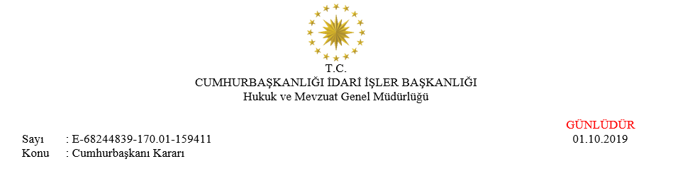

Resmî Yazışmalarda Uygulanacak Usul ve Esaslar
Madde 26: Süreli ve Kişiye Özel Yazışmalar
Olur belgelerinde “ACELE” veya “GÜNLÜDÜR” ibaresinin kullanılması uygun değildir.
“ACELE” ibaresi yerine;
ÇOK ACELE, İVEDİ, ÇOK İVEDİ, ACİL vb. ibareleri kullanılmamalıdır.

Slide 127

Resmî Yazışmalarda Uygulanacak Usul ve Esaslar
Madde 26: Süreli ve Kişiye Özel Yazışmalar
Kişiye Özel, bir gizlilik derecesinden ziyade belgenin ilgilisine teslim edilmesini ve sonrasında yürütülecek süreci ifade eder.
“KİŞİYE ÖZEL” ibareli belge zarfı açılmadan zarf üzerinde yer alan bilgiler, EBYS’ye veya kurumsal belge kayıt sistemine kaydedilmeli ve ilgilisine teslim edilmelidir.
“KİŞİYE ÖZEL” ibareli belge üzerinde yalnızca ilgili kişi tasarruf hakkına sahiptir ve belge, ilgilinin talebi ile EBYS’ye kaydedilmelidir.
“KİŞİYE ÖZEL” ibaresi taşıyan zarfın üzerinde muhatabın belirtilmemesi veya bulunamaması durumunda zarf, ilgili makama teslim edilmelidir.

Slide 128
Resmî Yazışmalarda Uygulanacak Usul ve Esaslar
Madde 27: Sayfa Numarası
Üst yazısı birden fazla sayfa tutan belgelerde ve belgeye ek yapılan dokümanlarda
‘‘Sayfa Numarası’’
iletişim bilgilerinin altında ve sayfanın ortasında
toplam sayfa sayısının kaçıncısı olduğunu gösterecek şekilde belirtilir.

Slide 129
Belgenin Çoğaltılması
Belgenin Elektronik Ortamda Gönderilmesi ve Alınması
Belgenin Fiziksel Ortamda Gönderilmesi ve Alınması
Belgenin İade Edilmesi

Slide 130

Resmî Yazışmalarda Uygulanacak Usul ve Esaslar
Madde 29: Belgenin Çoğaltılması
Güvenli elektronik imza ile imzalanan belgenin çoğaltılması gerektiğinde ‘‘yetkili kişiler’’ tarafından belgenin çıktısı alınmalıdır.
Belge çıktısında belgenin doğrulama bilgilerinin olması zorunludur.
Böylece Dijital Türkiye (e-Devlet) üzerinden belgenin asıl nüshasına ulaşılıp doğrulama işlemi yapılabilir.

Slide 131


Resmî Yazışmalarda Uygulanacak Usul ve Esaslar
Madde 29: Belgenin Çoğaltılması
Zorunlu hâllerde veya olağanüstü durumlarda ya da Yönetmelik’in yürürlüğe girdiği tarihten önce fiziksel ortamda hazırlanan ve gizlilik derecesi taşımayan bir belgeden örnek çıkartılması hâlinde, çoğaltılan belgenin uygun bir yerine “ASLI GİBİDİR” ibaresi konulmalıdır ve idarece yetkilendirilmiş görevli tarafından ad, soyadı, unvan ve tarih belirtilmek suretiyle imzalanmalıdır.
Bu şekilde çoğaltılan belge, asıl belge gibi kabul edilmelidir.

Slide 132
Resmî Yazışmalarda Uygulanacak Usul ve Esaslar
Madde 30: Belgenin Elektronik Ortamda Gönderilmesi ve Alınması
Güvenli elektronik imzalı belgelerin gönderimi KEP veya idarelerce belirlenen usullere göre elektronik ortamda yapılmalıdır.
Belgelerin elektronik ortamda muhatabına gönderilmesinden sonra mükerrer kayıtlara yol açılmaması adına tekrar fiziksel çıktısı gönderilmemelidir.
Güvenli elektronik imzalı belgeler KEP veya belirlenen usullere göre elektronik ortamda gönderilemediğinde, belgenin e-yazışma paketinin gönderimi ve alımı veri depolama araçlarıyla kayıt tutularak gerçekleştirilebilir.
İlgili veri depolama araçları hard disk, USB, hafıza kartı, CD olabilir.

Slide 133
Resmî Yazışmalarda Uygulanacak Usul ve Esaslar
Madde 31: Belgenin Fiziksel Ortamda Gönderilmesi ve Alınması
Elektronik ortamda hazırlanan bir belgenin elektronik olarak iletiminin mümkün olmadığı durumlarda yetkilendirilmiş görevli tarafından çıktısı alınarak muhatabına iletilebilir.
Söz konusu belgenin çıktısında yer alan karekod ve doğrulama kodu bilgileri ile belgenin Dijital Türkiye (e-Devlet) üzerinden doğrulaması yapılarak kaydedilmelidir.
Doğrulanamayan belgeye ait çıktı, işleme alınmamalıdır.

Slide 134

Resmî Yazışmalarda Uygulanacak Usul ve Esaslar
Madde 31: Belgenin Fiziksel Ortamda Gönderilmesi ve Alınması
Zorunlu hâllerde veya olağanüstü durumlarda fiziksel ortamda hazırlanan belgenin muhatap idareye doğru şekilde ulaşması amacıyla bilgilerin eksiksiz yazılması gerekir.
Belge, muhatap tarafından zarf dışındaki bilgiler dikkate alınarak teslim alınır, kayıt ve havale işlemlerine başlanır. Bu nedenle ilgili tüm bilgiler eksiksiz olmalıdır.

Slide 135

Resmî Yazışmalarda Uygulanacak Usul ve Esaslar
Madde 31: Belgenin Fiziksel Ortamda Gönderilmesi ve Alınması
Sol Üst Köşede
Gönderen idarenin adı,
belgenin tarihi ve sayısına yer verilir.
İhtiyaç duyulması halinde gönderen idarenin adres bilgisi belirtilebilir.
Sağ Üst Köşede
Varsa süre ve kişiye özel bilgisi, kırmızı renkli ve büyük harfle belirtilir.
Zarfın Ortasında
Muhatabın adı ve adres bilgisi kısaltma kullanılmadan kullanılır.

Slide 136


Resmî Yazışmalarda Uygulanacak Usul ve Esaslar
Madde 31: Belgenin Fiziksel Ortamda Gönderilmesi ve Alınması
Fiziksel ortamda alınan belgeler için gelen belge kaydında kullanılacak etiket/kaşe üst yazının ilk sayfasının ön veya arka yüzüne basılabilir.
Birime fiziksel ortamda gelen belgelerle ilgili havale, talimat ve benzeri işlemler, üst yazının ilk sayfasının ön veya arka yüzüne kaşe basılarak belge üzerinde gösterilebilir.
Etiket Örneği
Kaşe Örneği

Slide 137
Resmî Yazışmalarda Uygulanacak Usul ve Esaslar
Madde 32: Belgenin İade Edilmesi
Belgenin Muhatabının Açıkça Belli Olmadığı Durumlarda
Elektronik ortamda gelen belgelerde
Belgeye ait tanımlayıcı bilgilerle birlikte belgenin muhatabı olunmadığı bilgisi resmî yazıyla elektronik ortamda gönderen idareye iletilmelidir.
Fiziksel ortamda gelen belgelerde belge gönderene iade edilir.
Muhatabın Tespit Edilebildiği Durumlarda
Belge asıl muhatabına iletilmeli ve gönderen idareye bilgi verilmelidir.
Belgenin bir kopyası elektronik ortamda muhafaza edilmelidir.

Slide 138
ÇEŞİTLİ ve SON HÜKÜMLER
Görüş, Bilgi ve Belge Taleplerinde Süre
Tekit Yazısı
Uygun Yazılmayan Belgeler

Slide 139
Resmî Yazışmalarda Uygulanacak Usul ve Esaslar
Madde 33: Görüş, Bilgi ve Belge Taleplerinde Süre
Belge Talepleri
5 iş günü içinde cevaplanmalıdır.
Görüş ve Bilgi Talepleri
15 iş günü içinde cevaplanmalıdır.
Görüş, bilgi ve belge talebinde ek süre kullanımı tamamen kaldırılmıştır.

Slide 140

Resmî Yazışmalarda Uygulanacak Usul ve Esaslar
Madde 34: Tekit Yazısı
Belgeye süresi içinde cevap verilmemesi durumunda
İdare muhataptan bahsi geçen belgeye cevap verilmesini ya da belge hakkında gereğinin yapılmasını talep edebilir.
Daha önceden gönderilen yazının ilgi tutulması zorunludur.
Hiyerarşi yönünden alt İdarenin üst idareye ‘‘Tekit yazısı’’ yazması uygun değildir.

Slide 141

Resmî Yazışmalarda Uygulanacak Usul ve Esaslar
Madde 35: Uygun Yazılmayan Belgeler
Yönetmeliğe aykırı olarak hazırlanan belgenin sahibi idare şifahen veya cevabî yazıda uyarılmalı,
Hatanın devam etmesi durumunda ise belge iade edilmelidir.

Slide 142


3. satırda sadece kelimelerin ilk harfleri büyük olmalı
Muhatap, olur veren makama göre belirlenmeli
İlgi tek olduğunda maddeleme yapılmamalı
İki yana yaslı
Elektronik ortamda hazırlanan belgenin çıktısı alınıp fiziksel olarak imzalanmamalı
Serkan MENTEŞ
Bilgi ve Belge Yönetimi Daire Başkanı

Slide 143


Konu alanında adı - soyadı bilgisine yer verilmeli
‘‘E’’ ibaresi en başta olmalı
Muhataba uygun olarak imza makamı belirlenmelidir.
İmza alanında herhangi bir şekle veya ibareye yer verilmemeli

Slide 144


Konu, erişimi kolaylaştıracak şekilde detaylandırılmalı
Metin içerisinde şahsileştirilmiş anlatımdan kaçınılmalıdır.
Sebep-sonuç ilişkisi oluşturulmalı (belgeyi imzalayacak yetkili makam veya makamlar ikna edilebilmeli)

Slide 145

Başlıkta üçüncü satır, kelimelerin ilk harfleri büyük diğerleri küçük olacak şekilde yazılmalı
Belge «GİZLİ» olduğundan sayı, «Z» (Zorunlu hâl) ile başlamalı
Belge el yazısı ile atılan imza ile fiziksel ortamda hazırlanmalı
«GİZLİ» ibaresi belgenin alt kısmına da uygulanmalı

Slide 146

resmiyazisma.gov.tr
İletişim
Resmî Yazışmalarda Uygulanacak Usul Ve Esaslar Hakkında Yönetmelik’e ilişkin diğer sorular için aşağıdaki formun doldurarak tarafımıza iletilmesi halinde soruları mesai saatleri içerisinde cevaplandırılmaktadır.

Slide 147
Eğitime katılımınız
için
teşekkür ederim.

